Slide 1
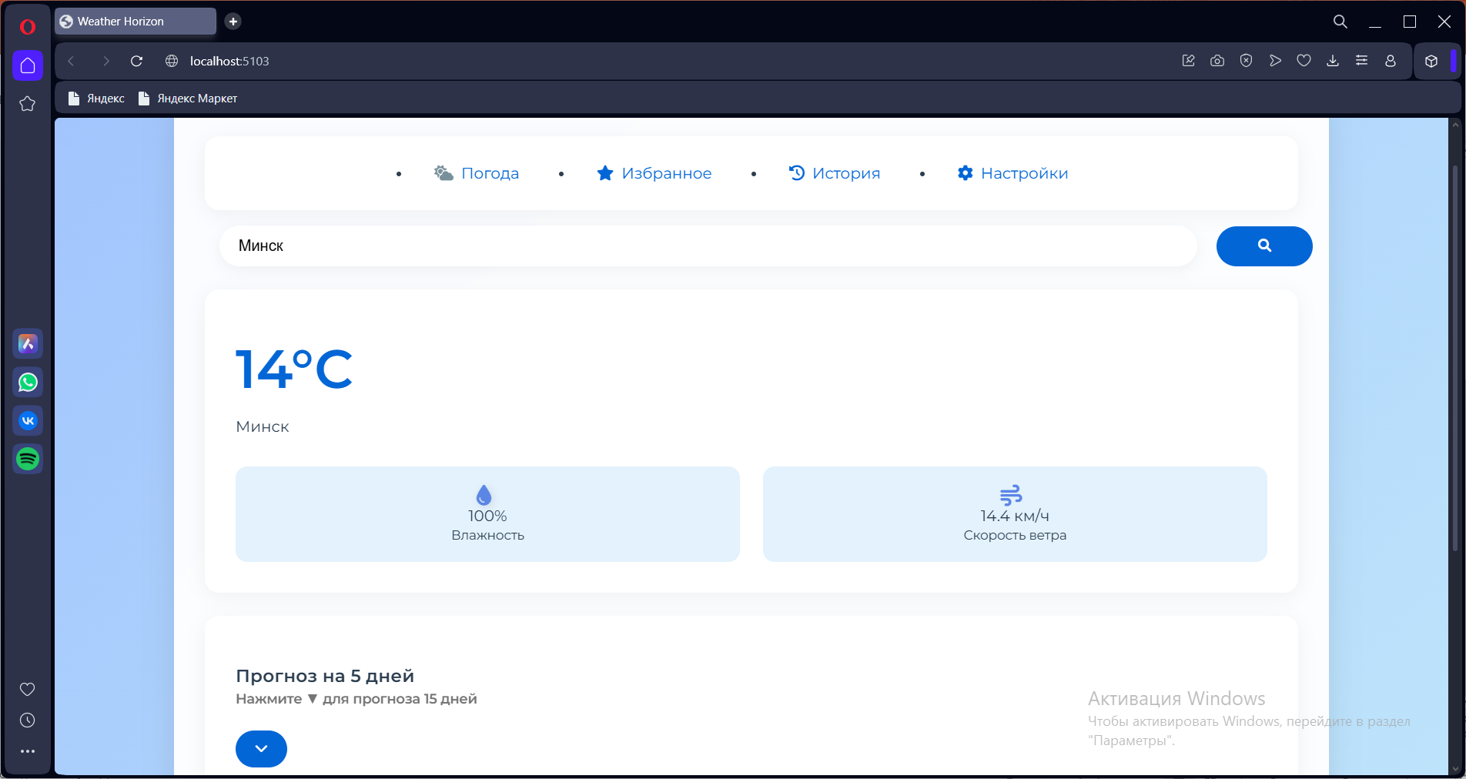
Запускаем программу. Выполним поиск прогноза погоды для города Минск:

Slide 2
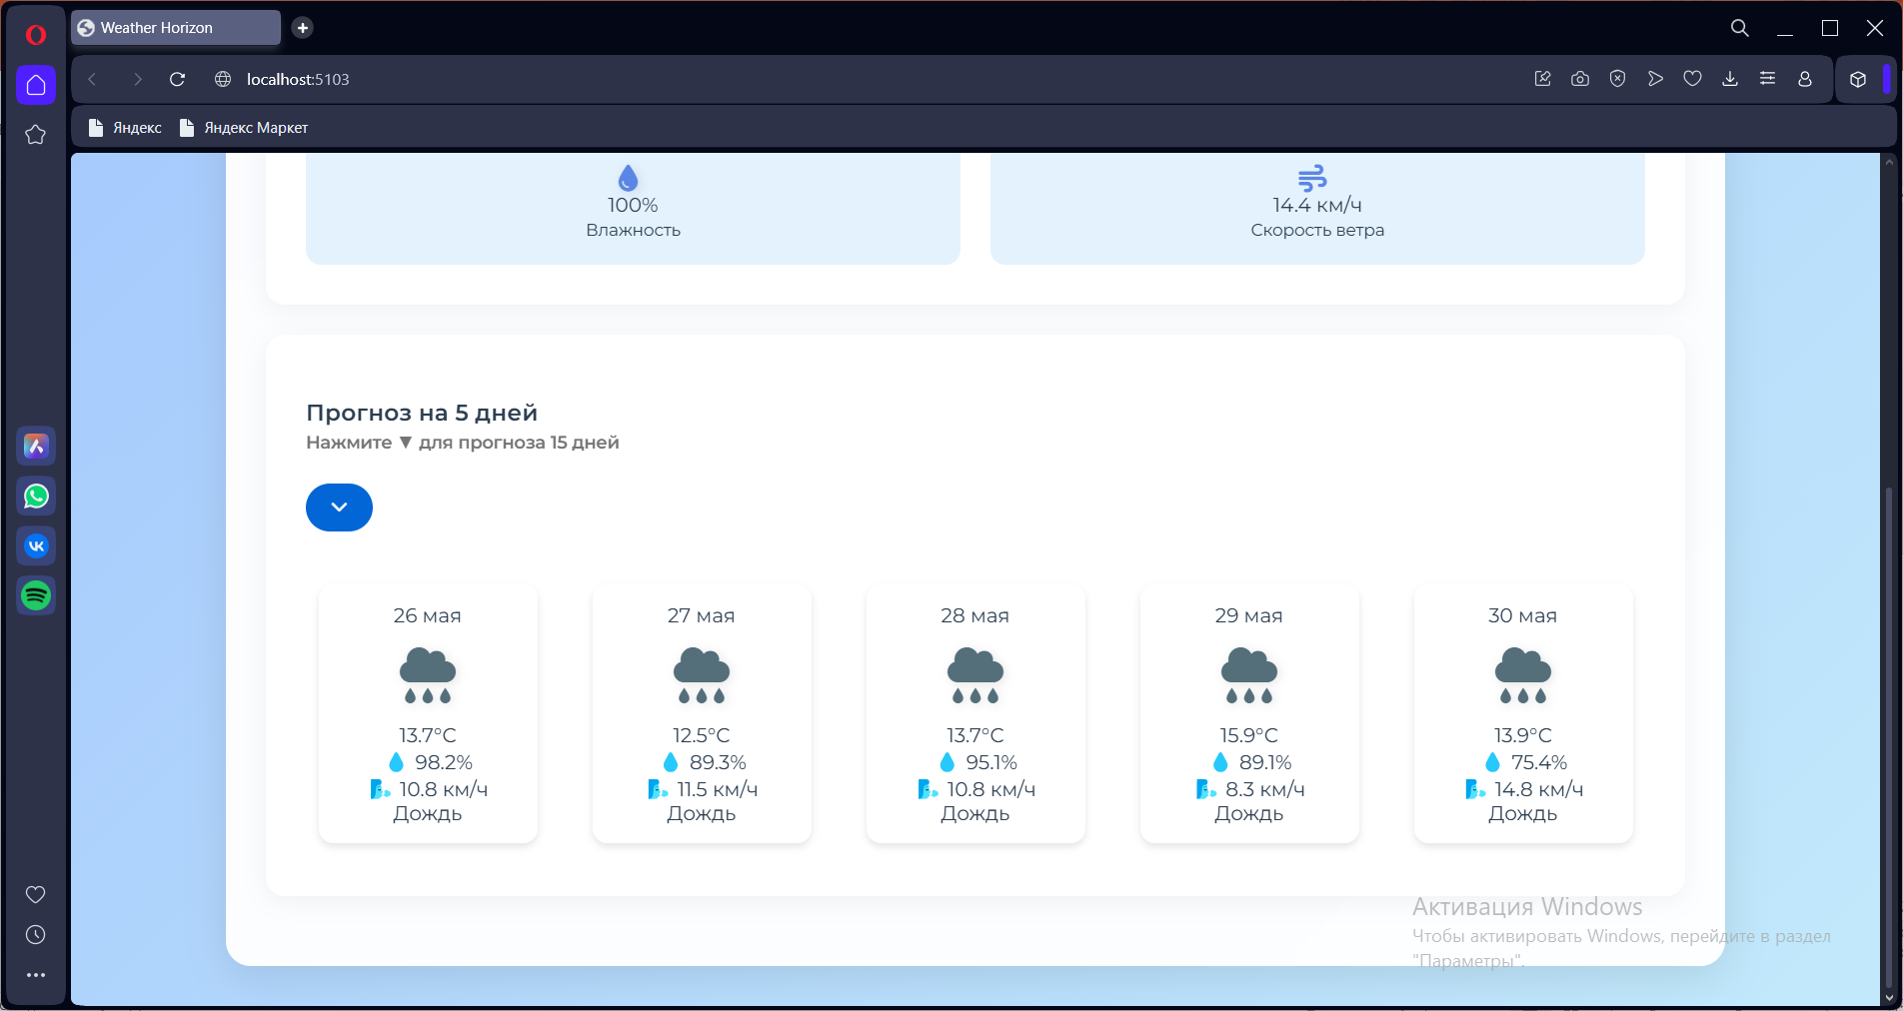
Продолжение страницы:

Slide 3
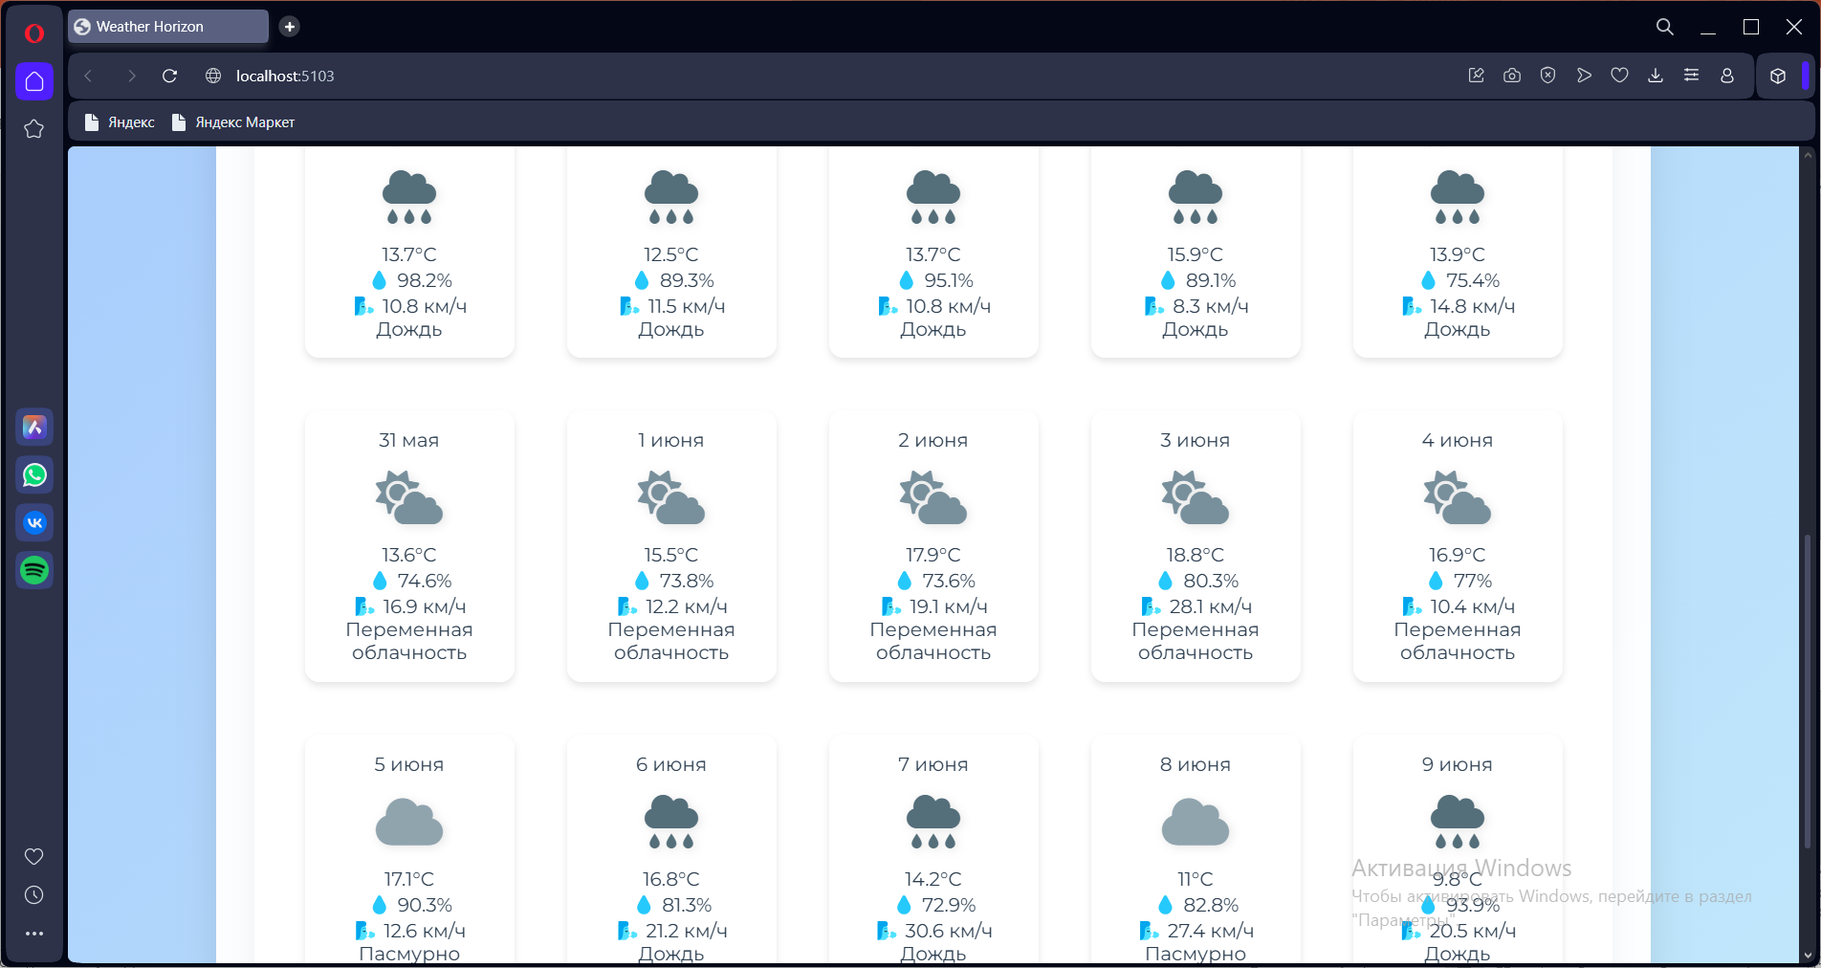
Просмотрим расширенный прогноз, нажав на стрелку, раскрывающую погодные условия следующих 15-ти дней:

Slide 4
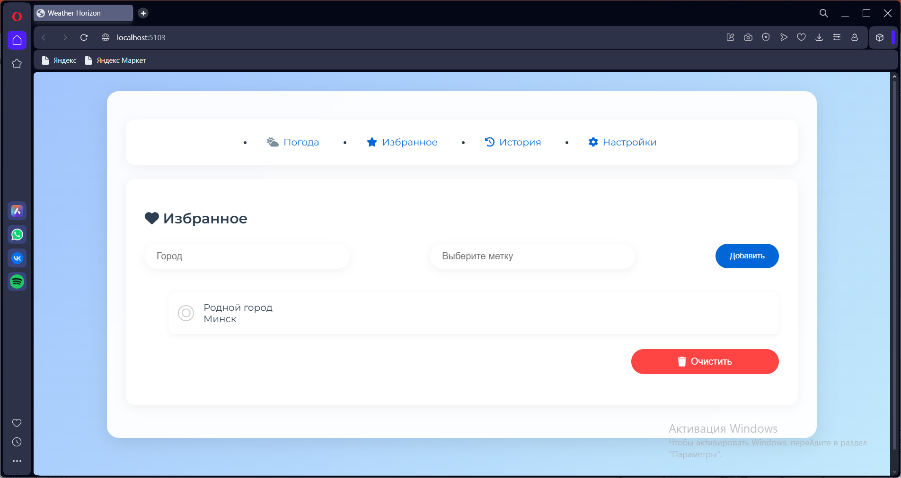
Переходим в «Избранное»:

Slide 5
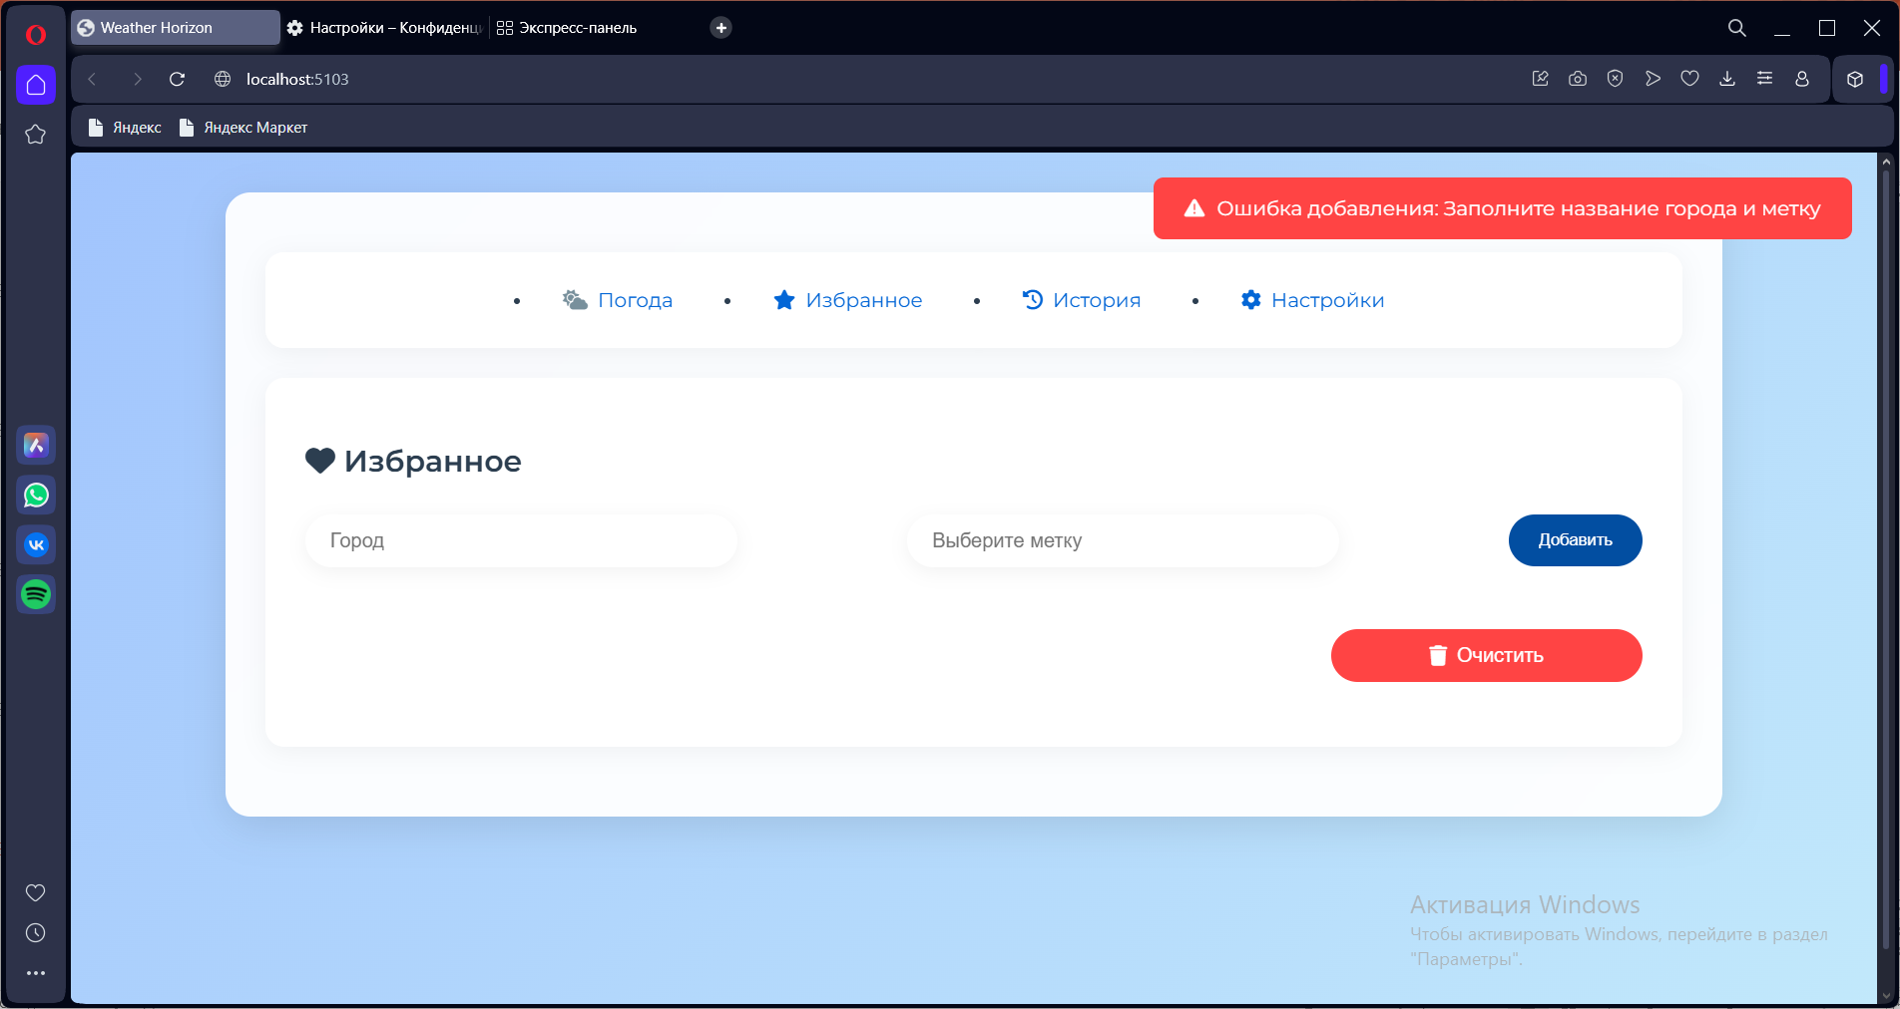
Попробуем добавить избранное с пустыми полями:

Slide 6
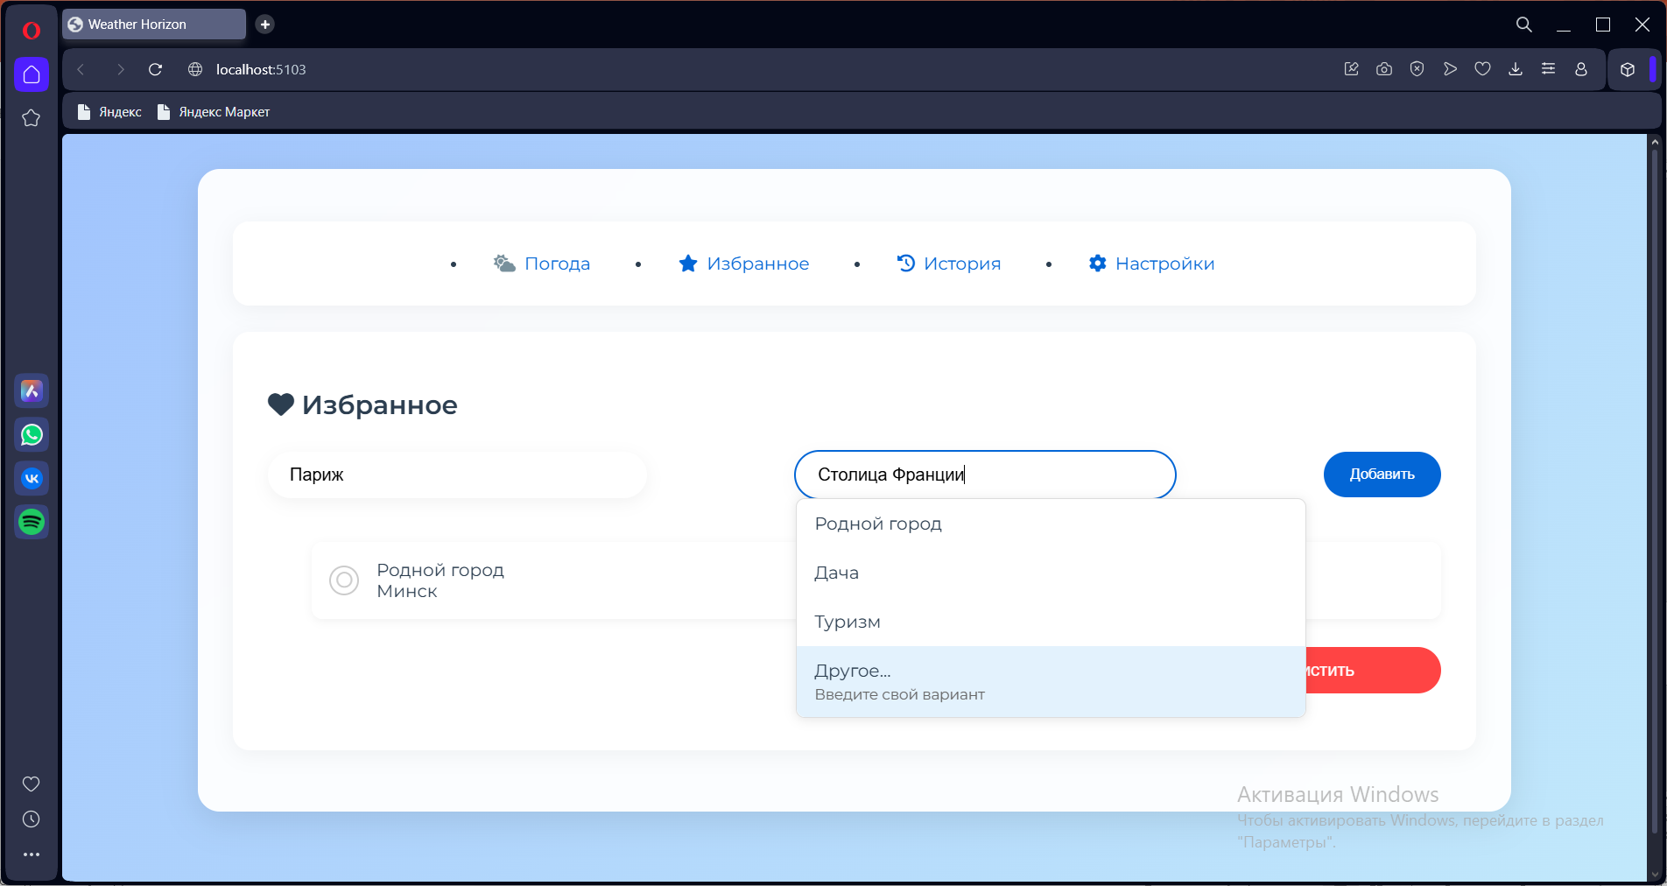
Добавим город в избранное – Париж. Введем свою метку, «Столица Франции» через «Другое» в выпадающем списке меток.
Ввод пользовательской метки возможен только после выбора данной опции. В ином случае ввод любых символов заблокирован.

Slide 7
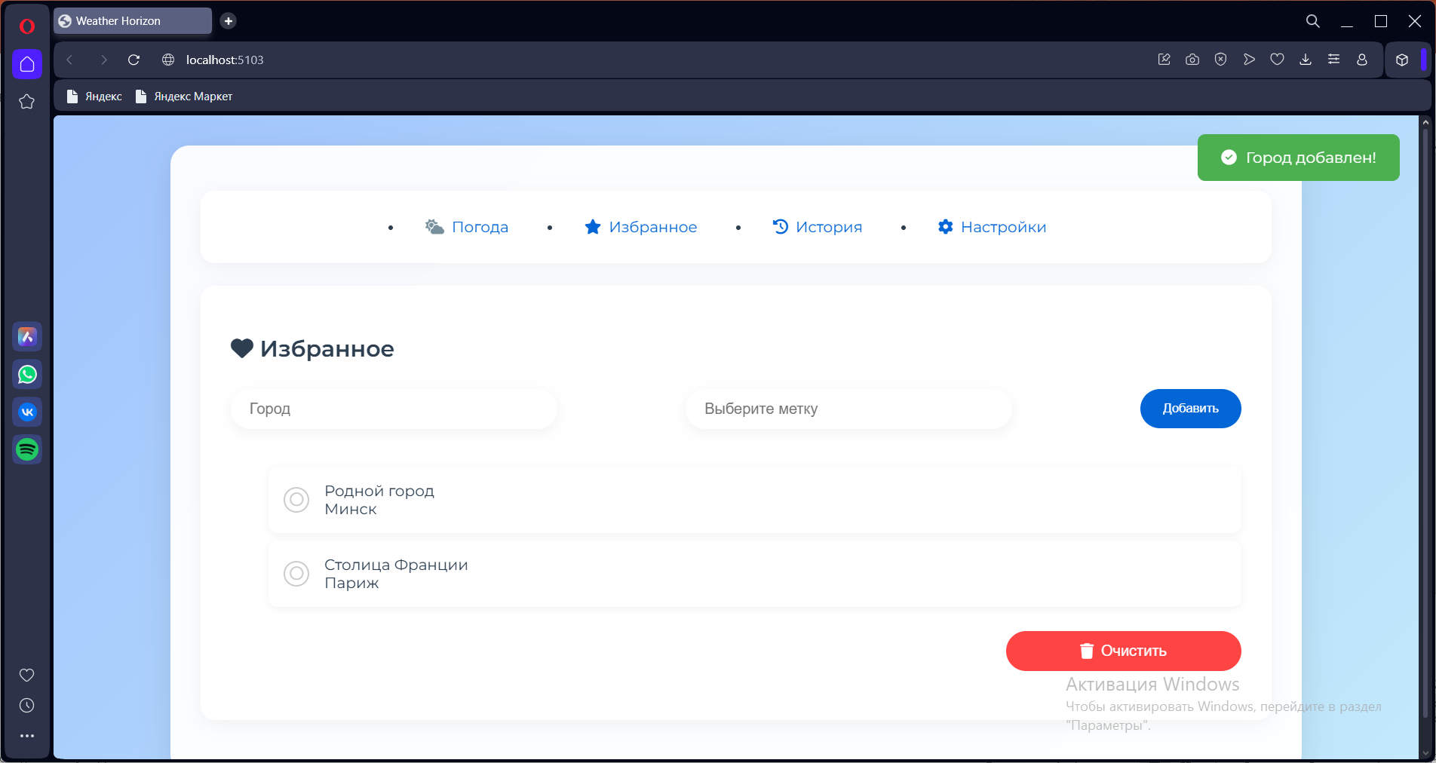
Результат добавления города в избранное:
Все элементы из списка отображаются с индикатором «круг» в начале. Но это можно изменить, кликнув на круг, и подтвердив операцию «назначения текущего местоположения». Тогда индикатор сменится на «сердце»

Slide 8
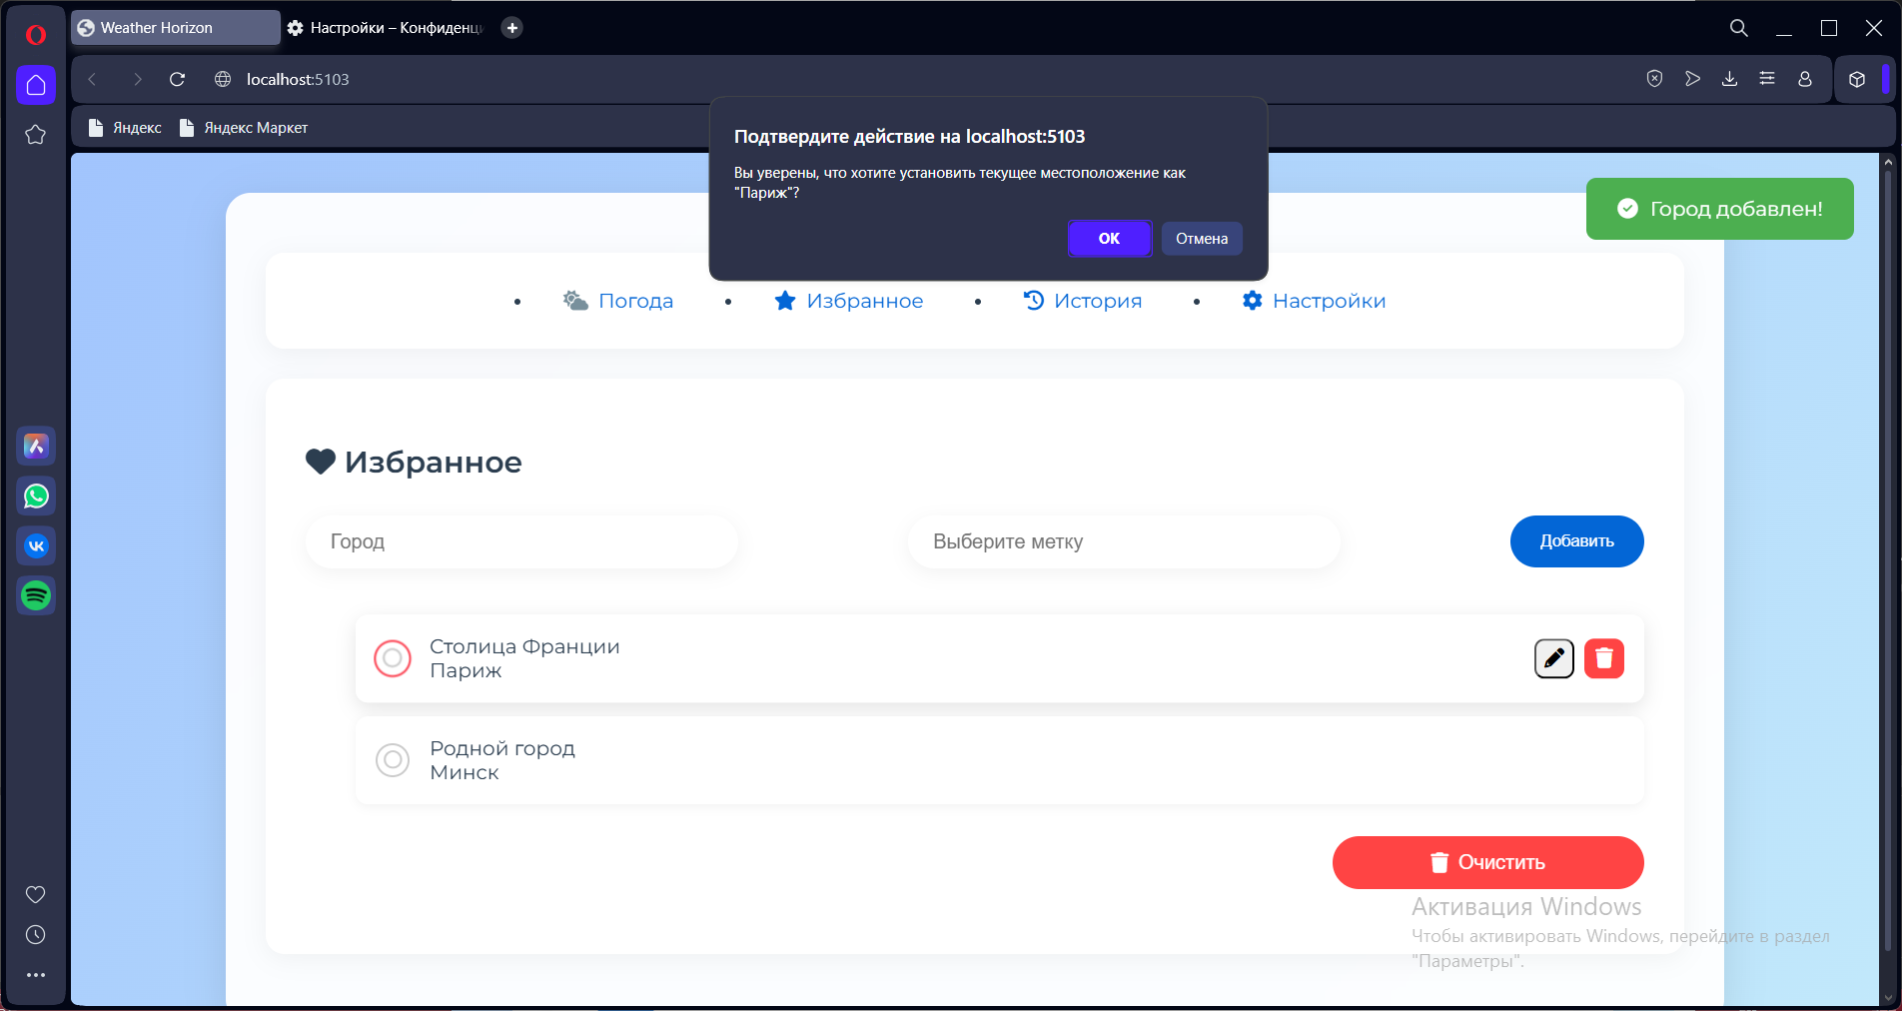

Slide 9
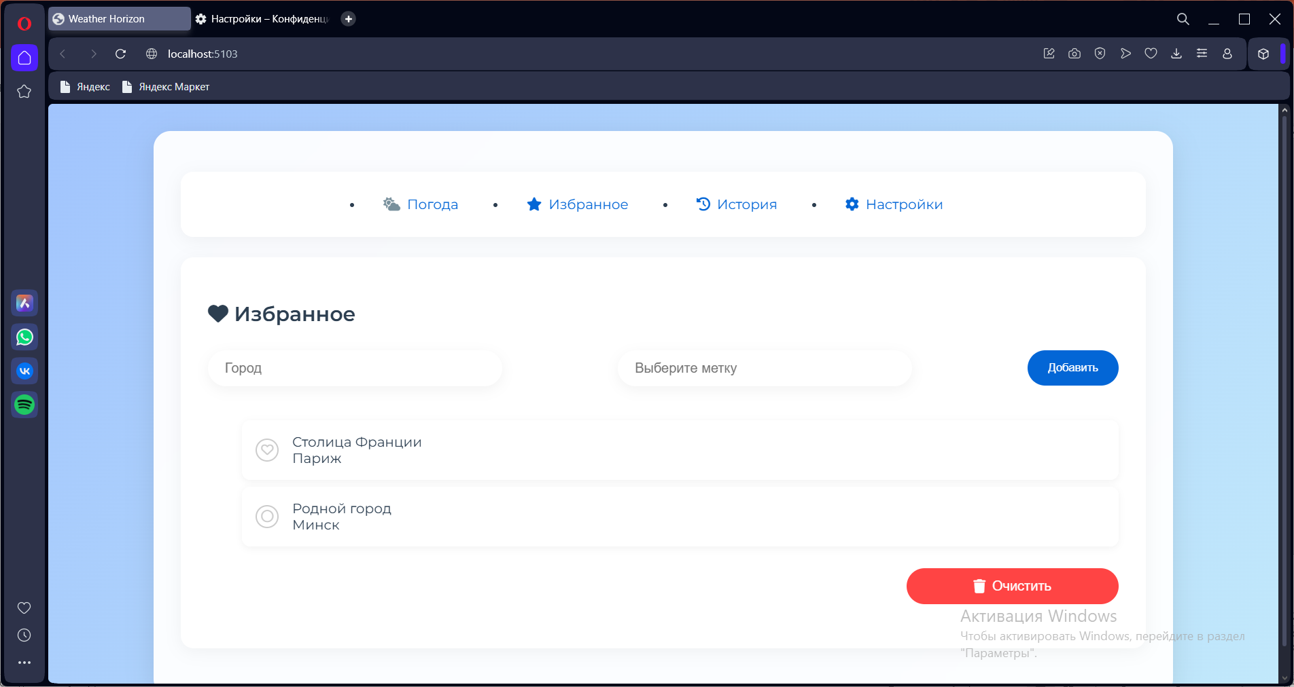
Результат назначения «текущего избранного»:

Slide 10
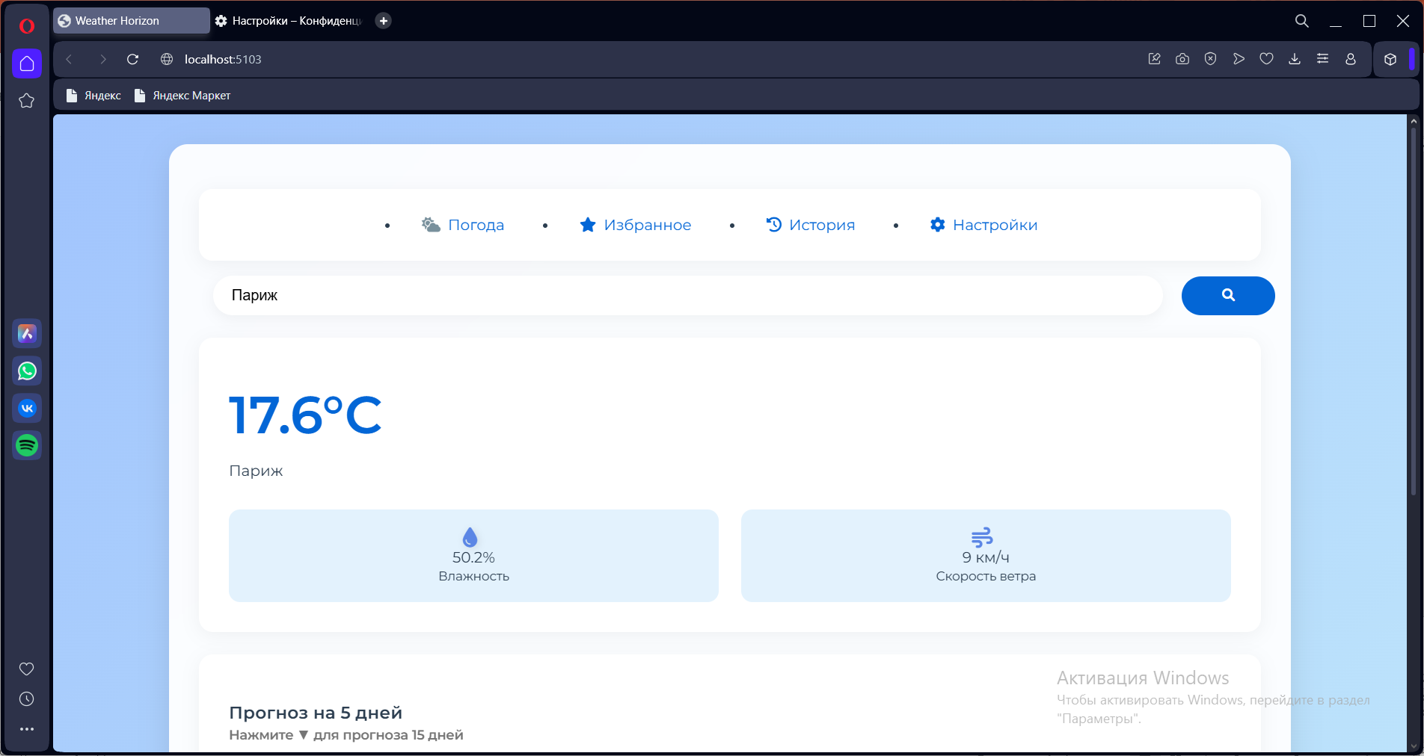
Так как мы успешно назначили такой вид избранного, перейдем в «Погоду», где автоматически отобразится погода для этого города:

Slide 11
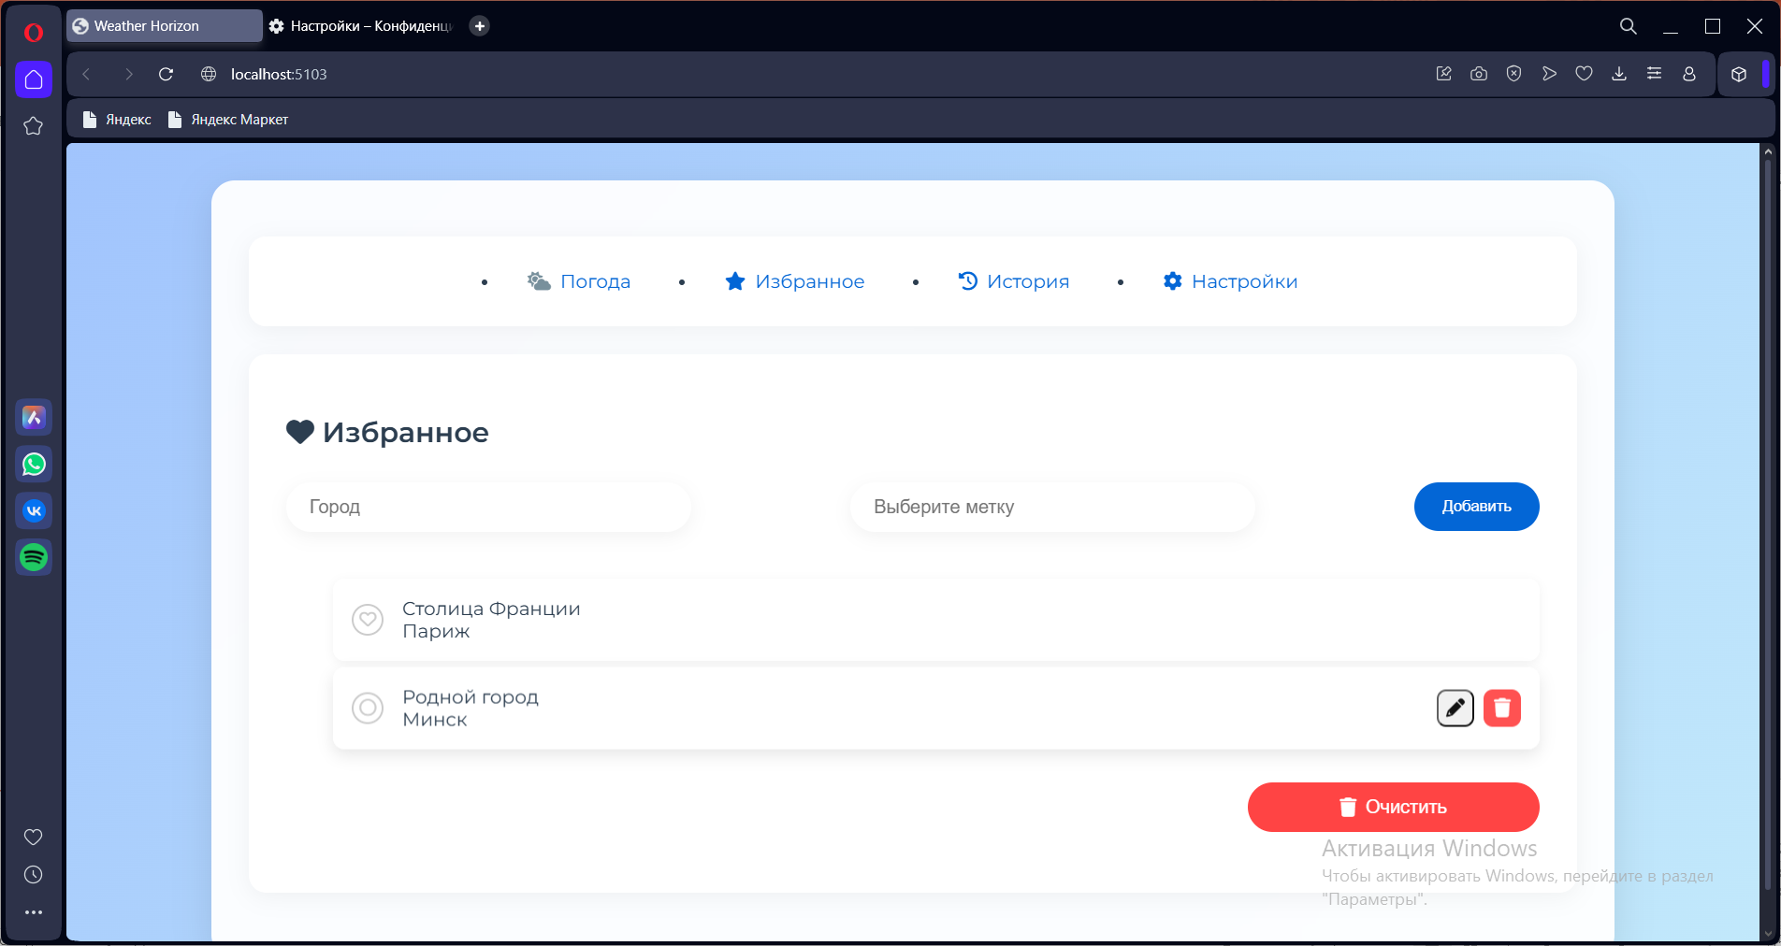
Вернемся в «Избранное». Просмотрим действия, которые можно выполнить с городом «Минск» из списка.
Действия открываются при наведении на любой элемент из списка

Slide 12
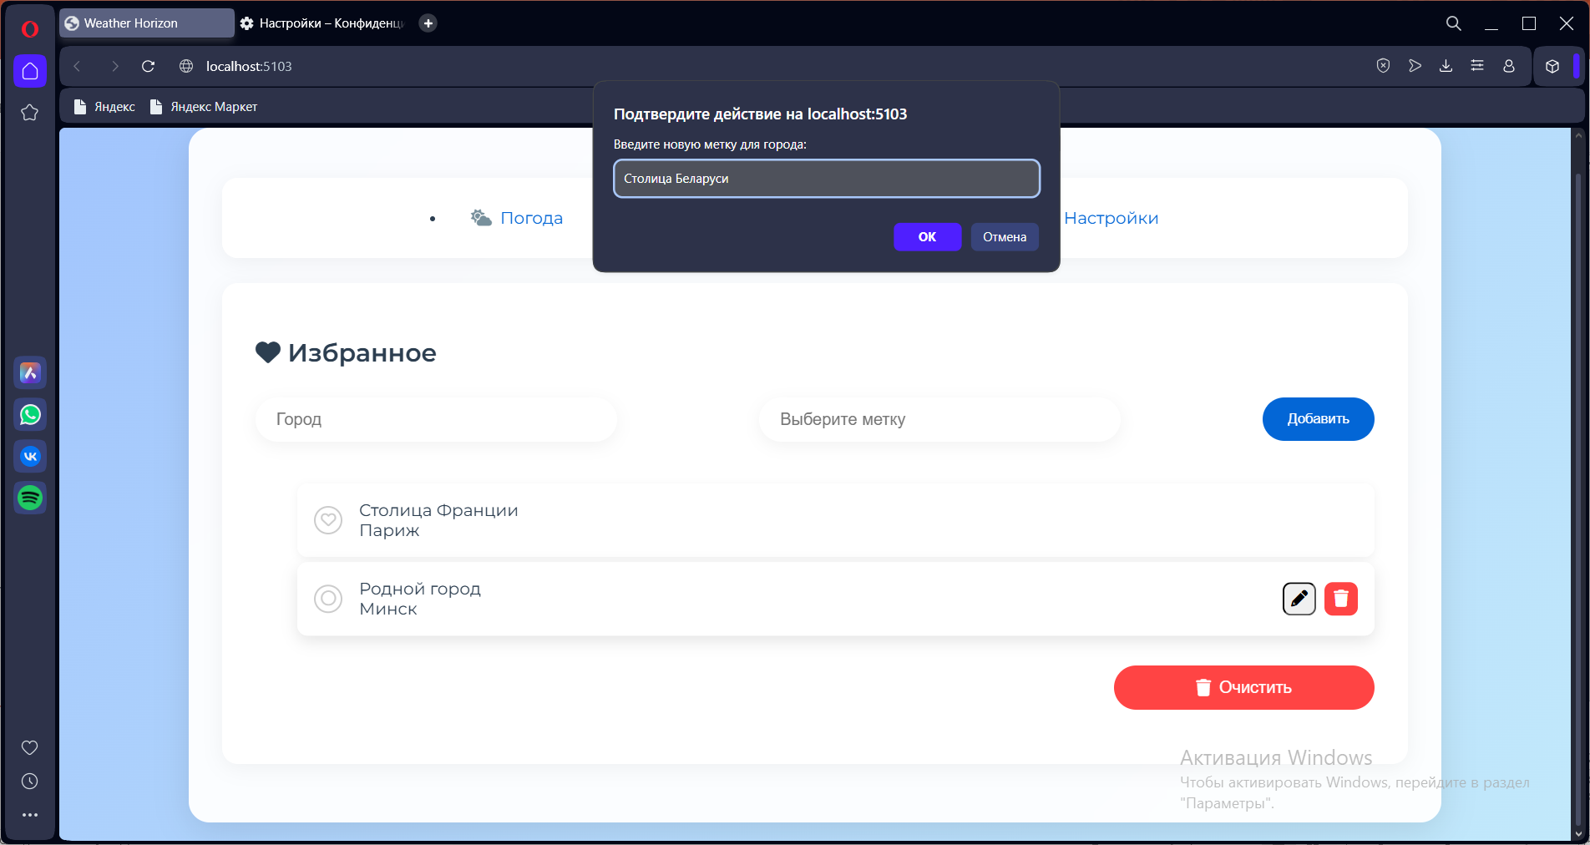
Изменим метку для выбранного города:
Если оставить пустое поле и нажать «ОК», то никаких изменений не произойдет

Slide 13

Результат:

Slide 14
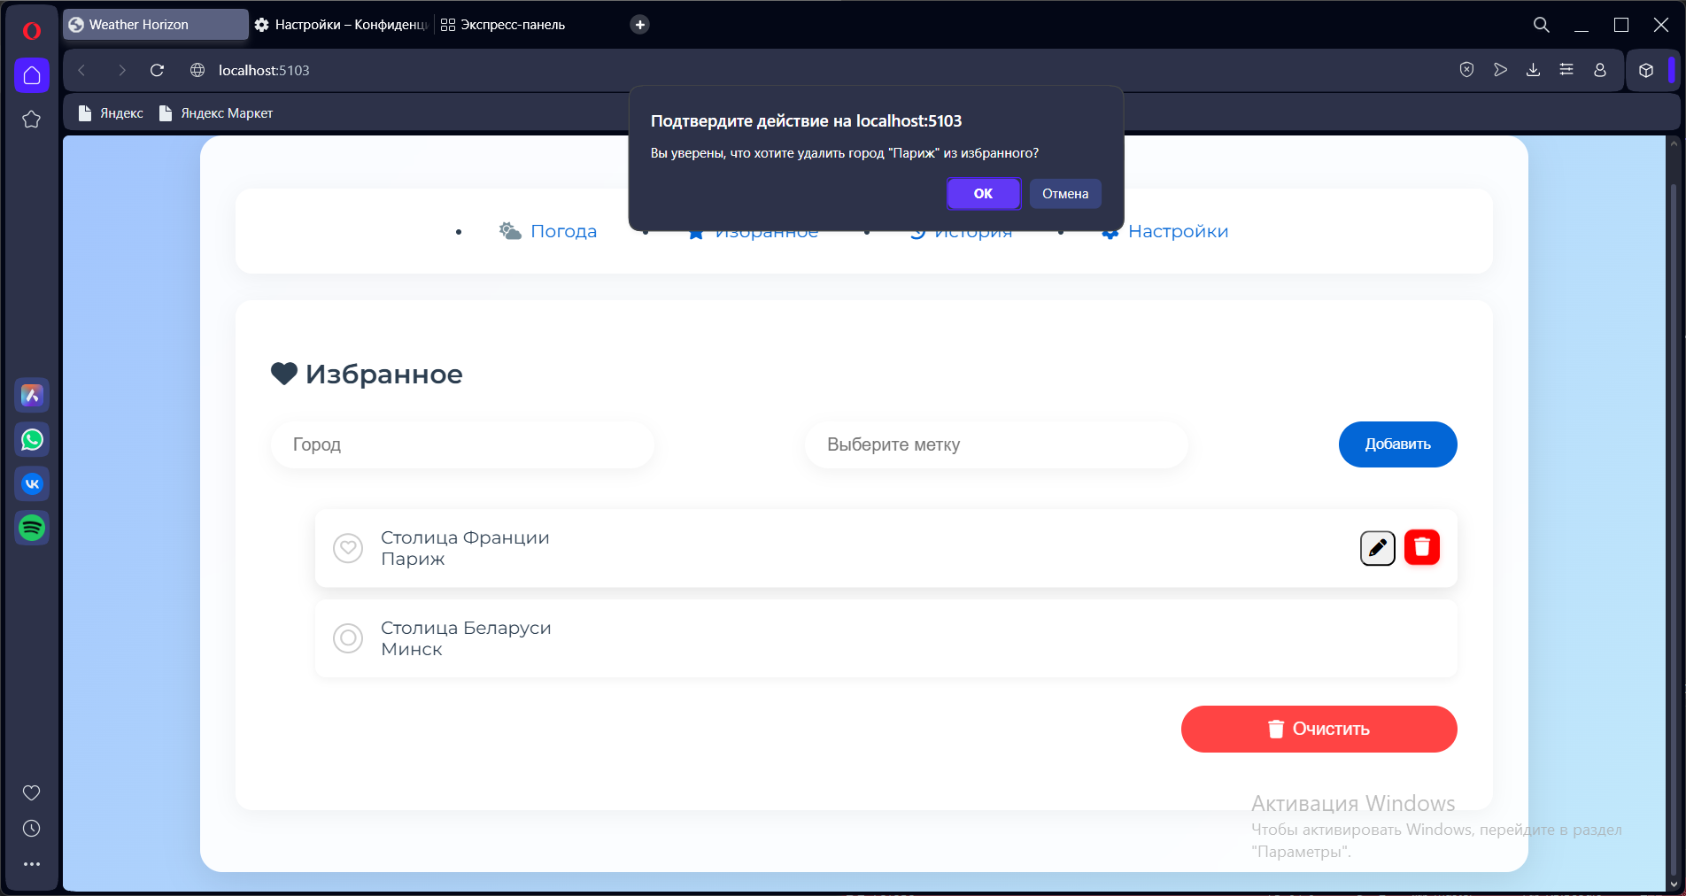
Попробуем удалить Париж из списка:

Slide 15
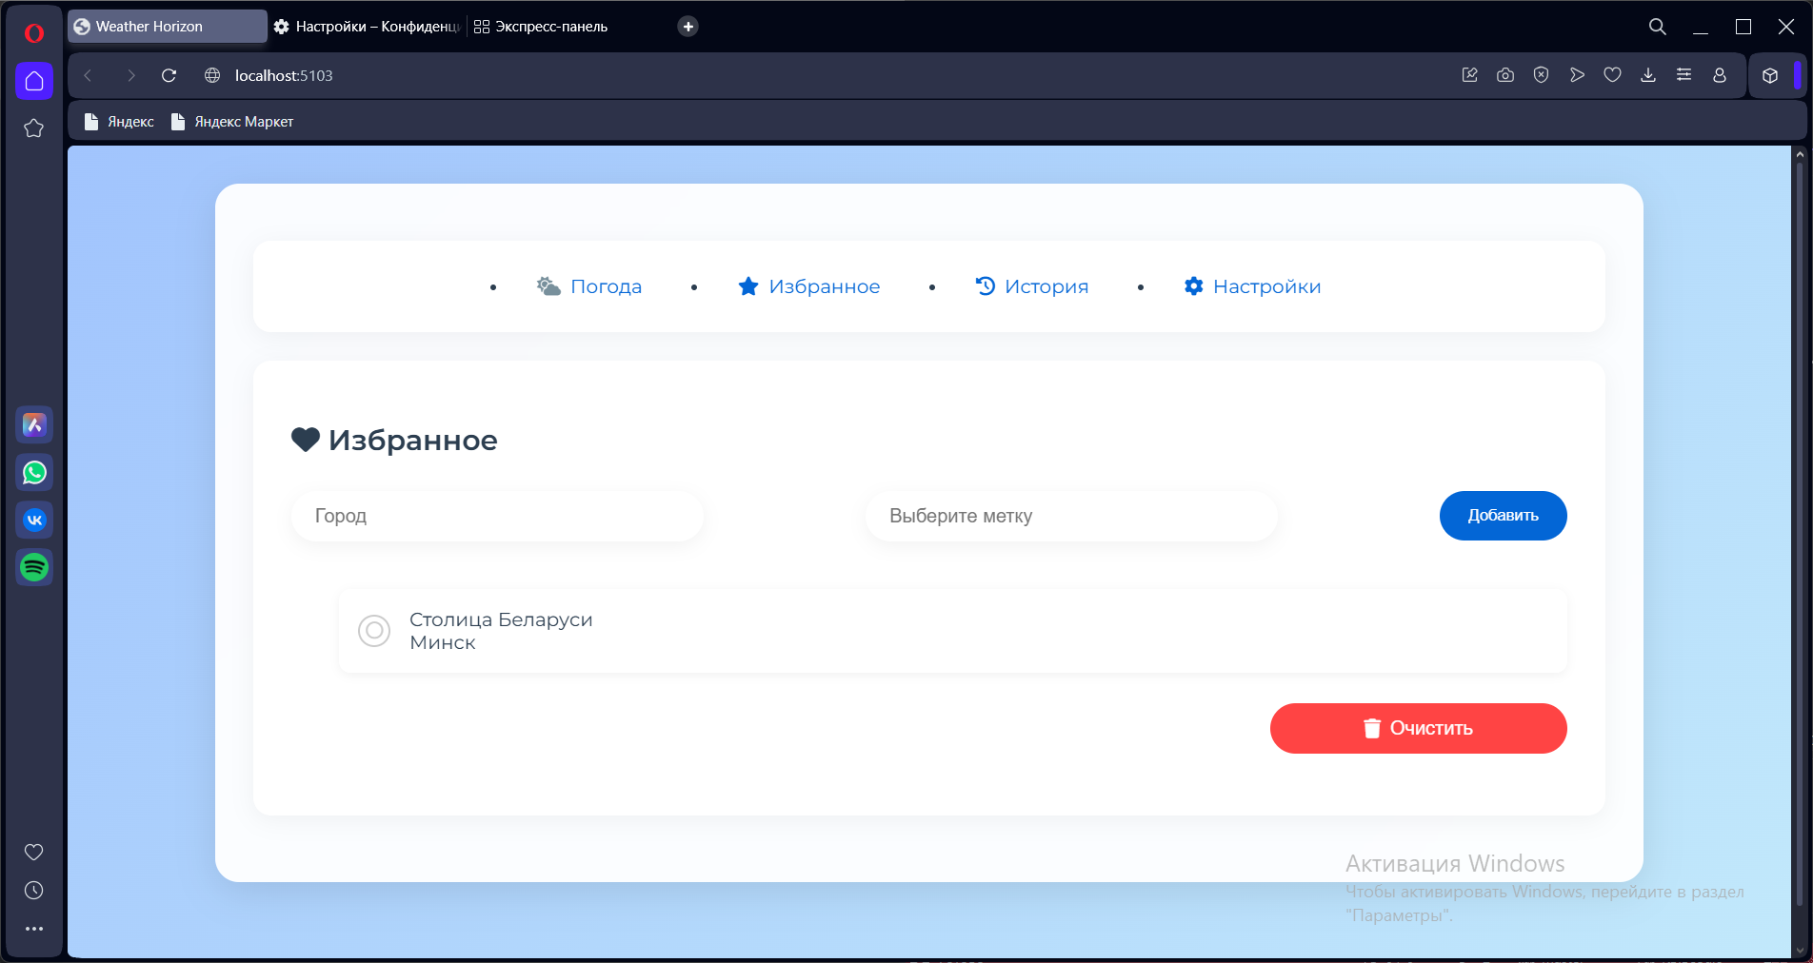
После подтверждения операции список обновился:

Slide 16
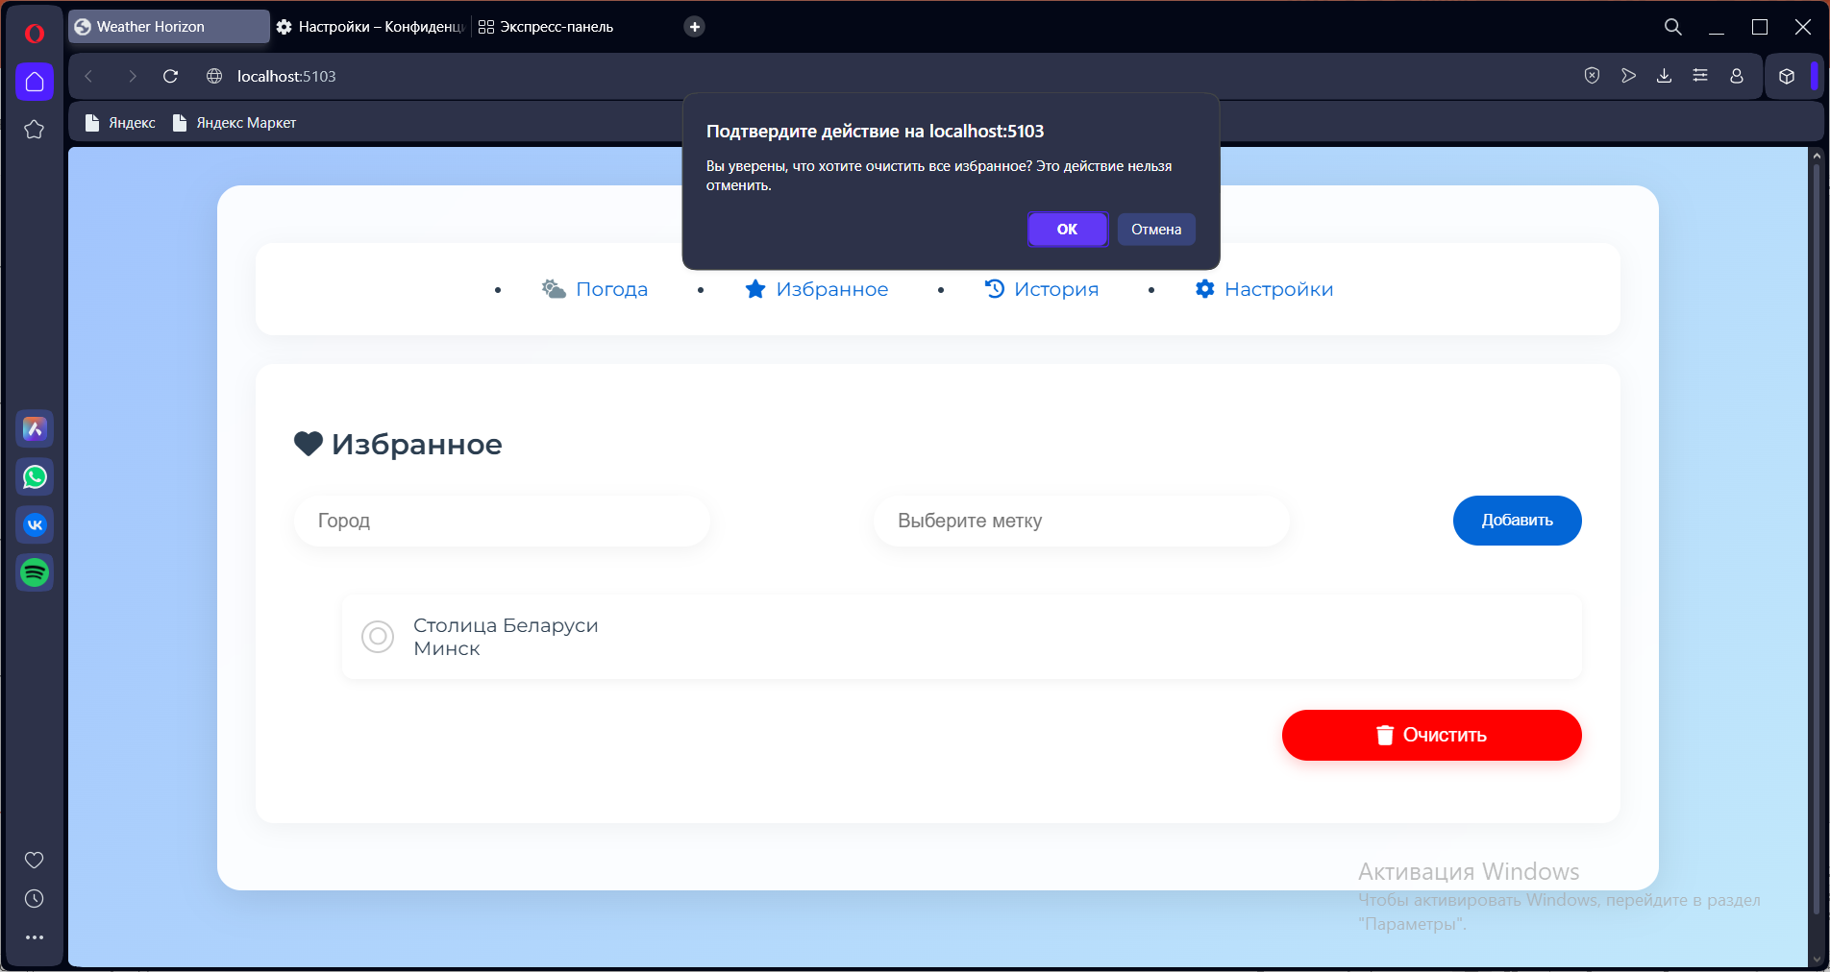
«Очистим» оставшийся список:

Slide 17
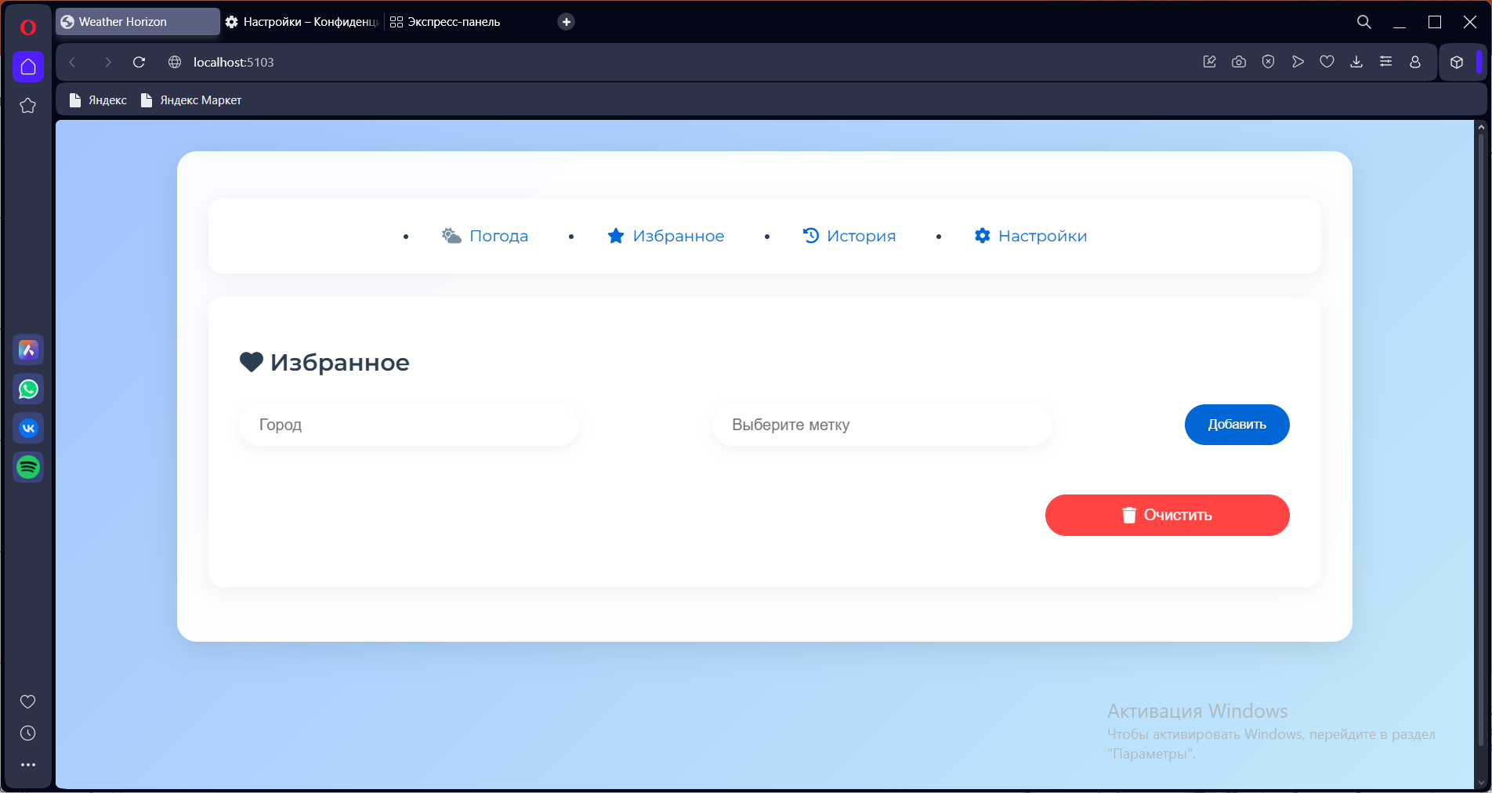
Результат:

Slide 18
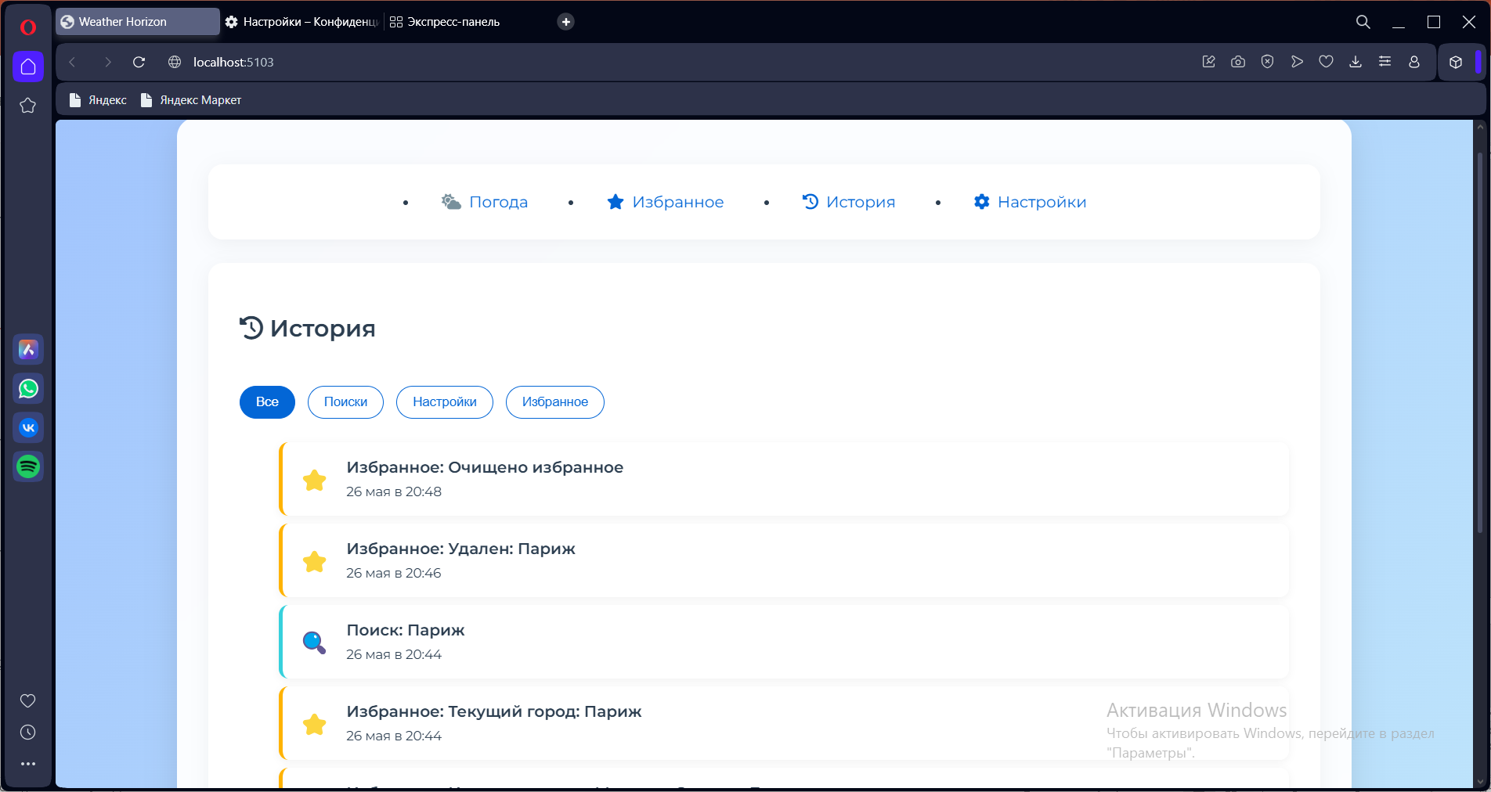
Перейдем в «Историю»:

Slide 19
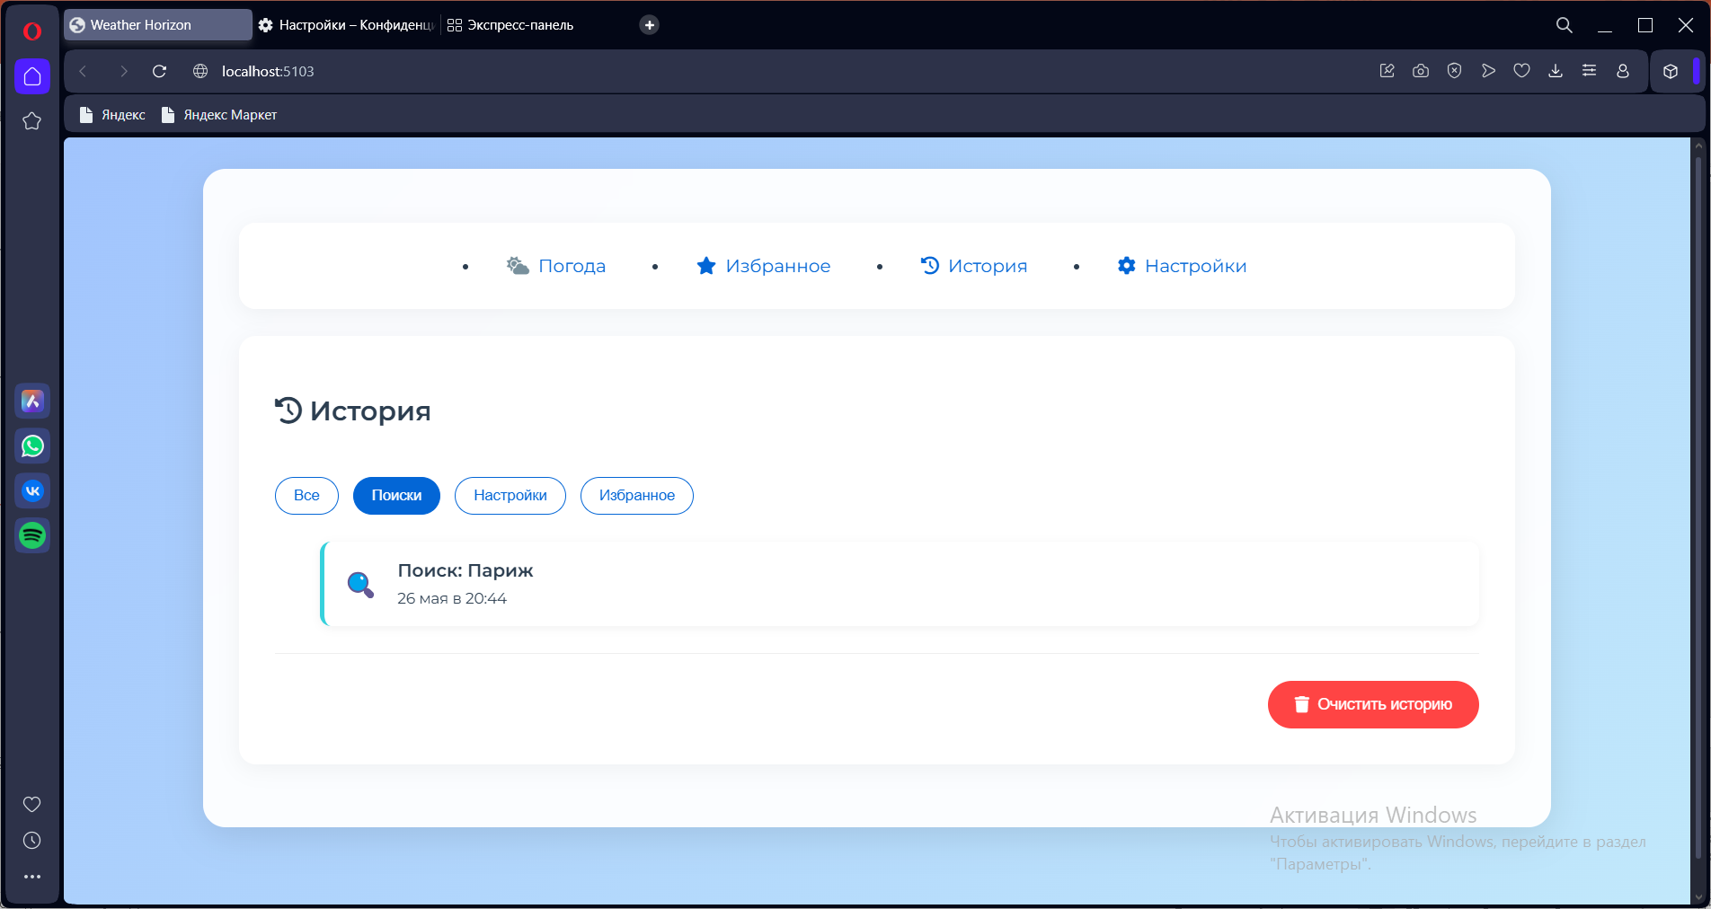
Выполним просмотр действий, связанных только с поиском, при нажатии «Поиски»:

Slide 20
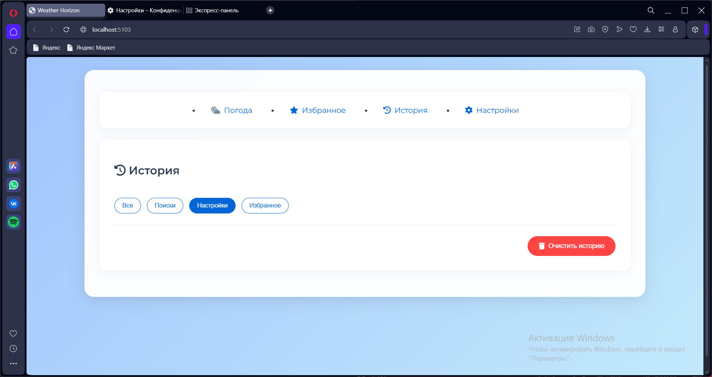
«Настройки» на данном этапе тестирования пусты:

Slide 21
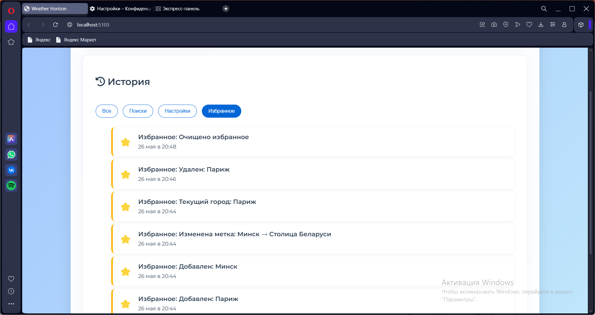
Просмотрим «Избранное» в истории:

Slide 22
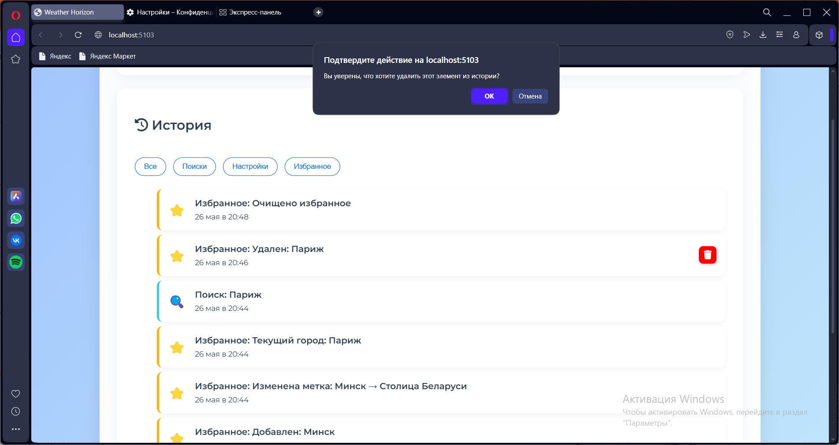
При наведении на 2 элемент из списка, нажмем на «корзину», чтобы удалить его из списка:

Slide 23
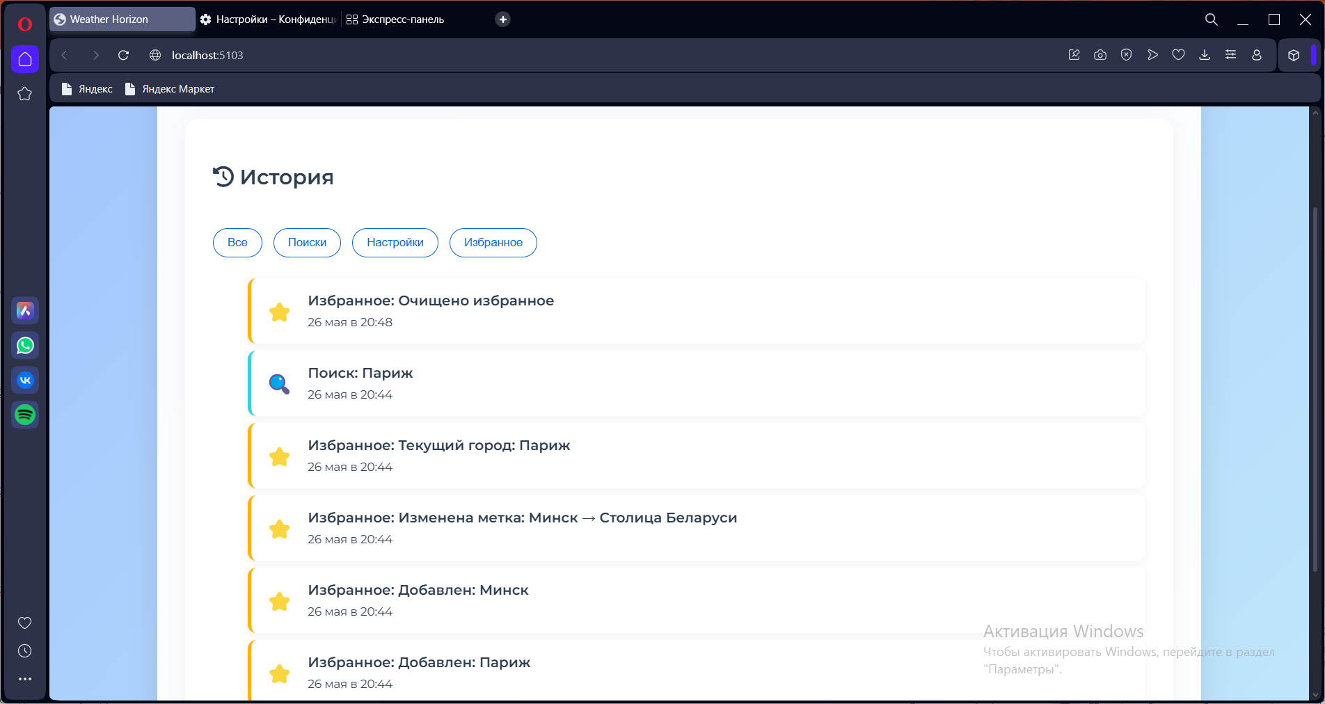
Результат:

Slide 24
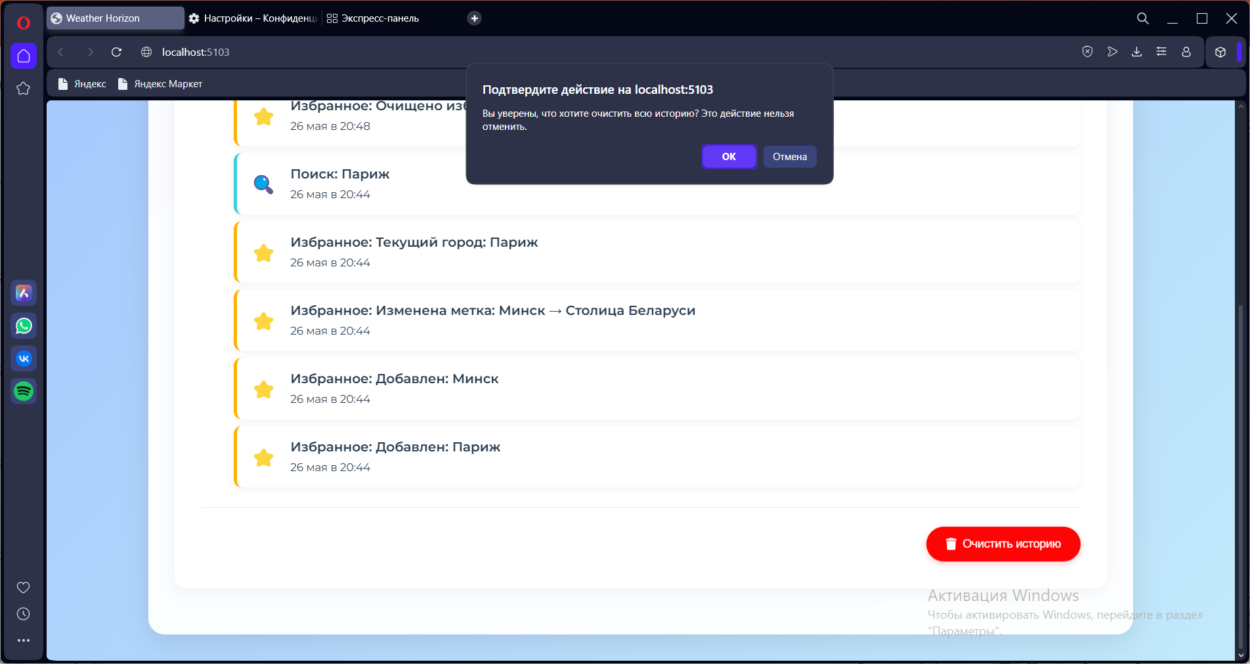
Очистим историю полностью:

Slide 25
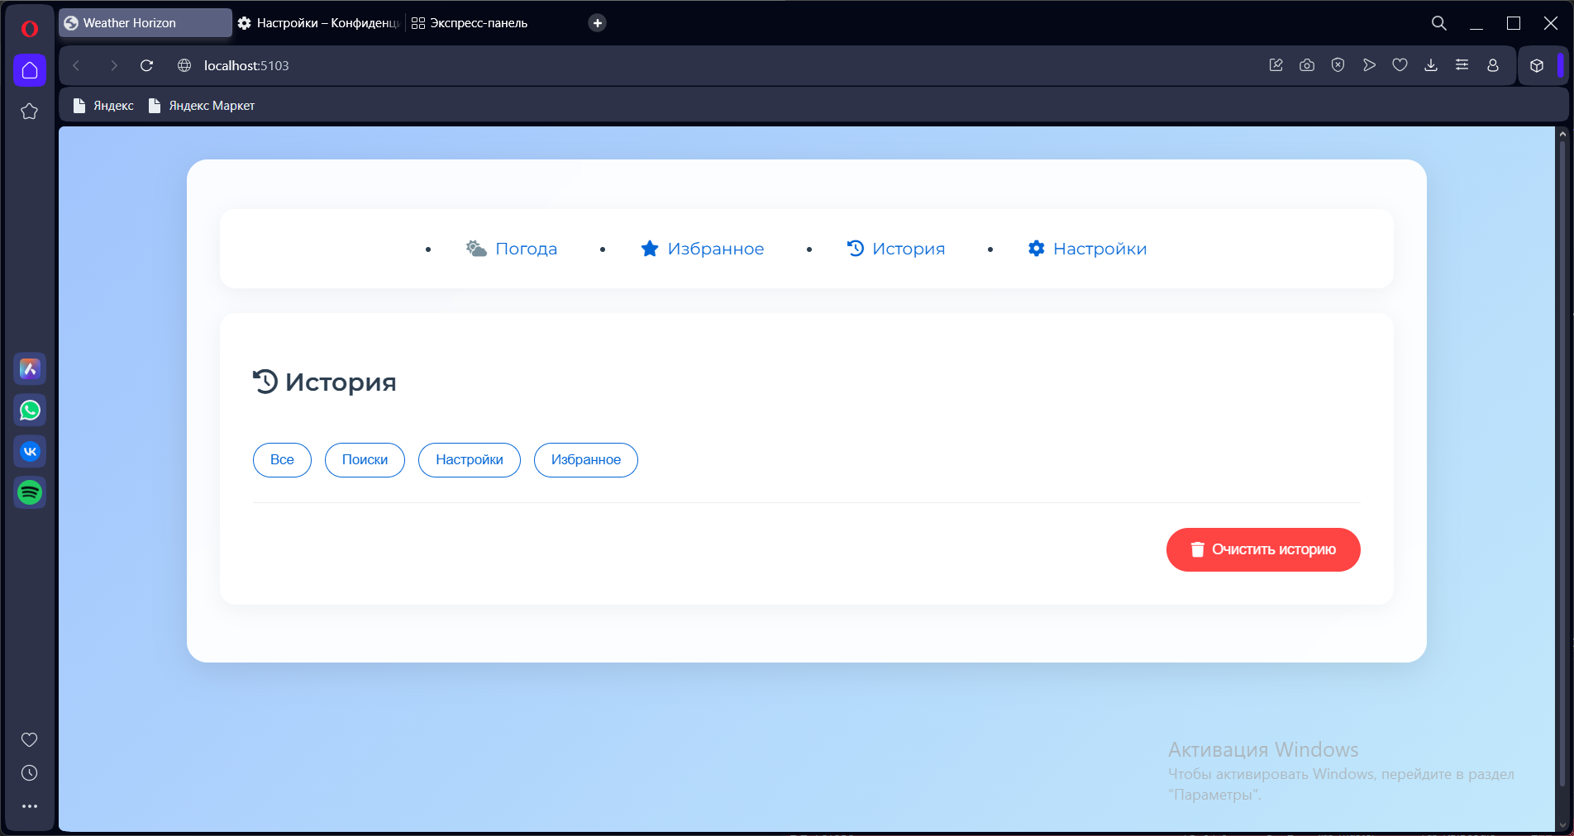
После подтверждения операции очистки видим следующее:

Slide 26
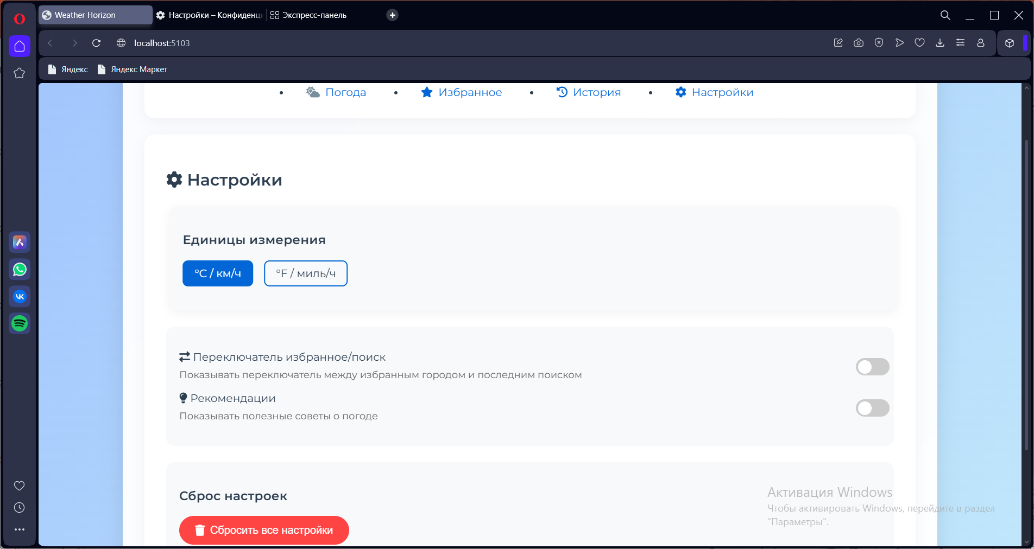
Переходим в «Настройки»:

Slide 27
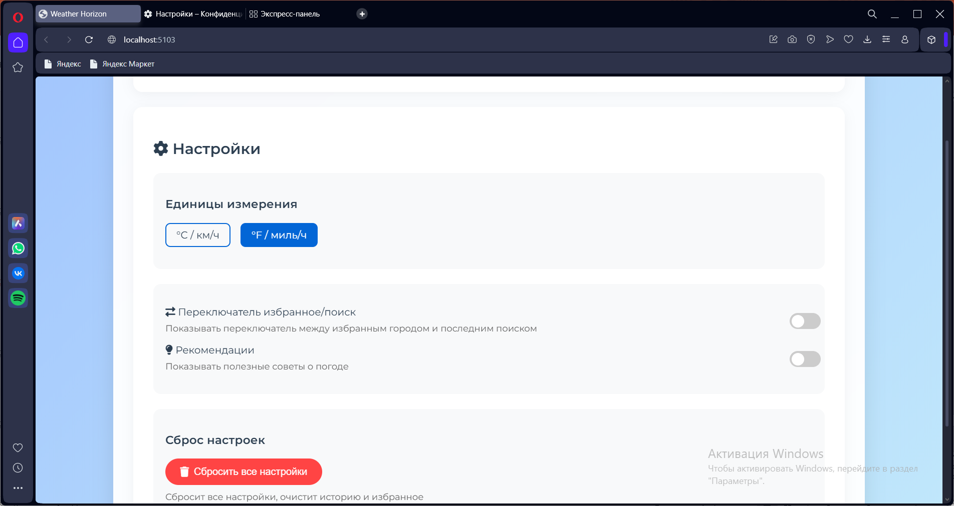
Изменим единицы измерения отображаемой погоды:

Slide 28
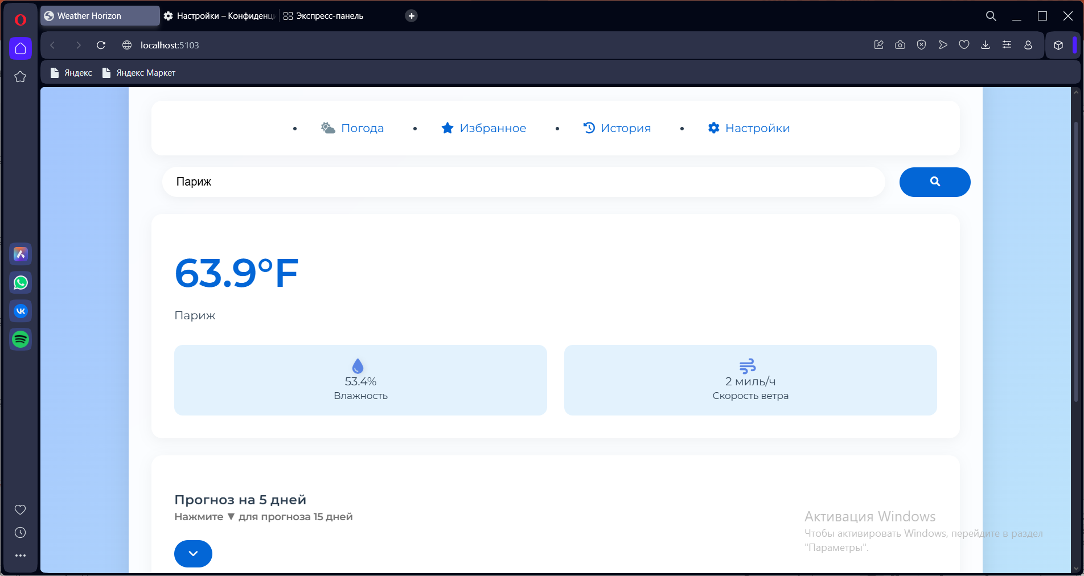
Перейдем в «Погоду» для проверки:

Slide 29
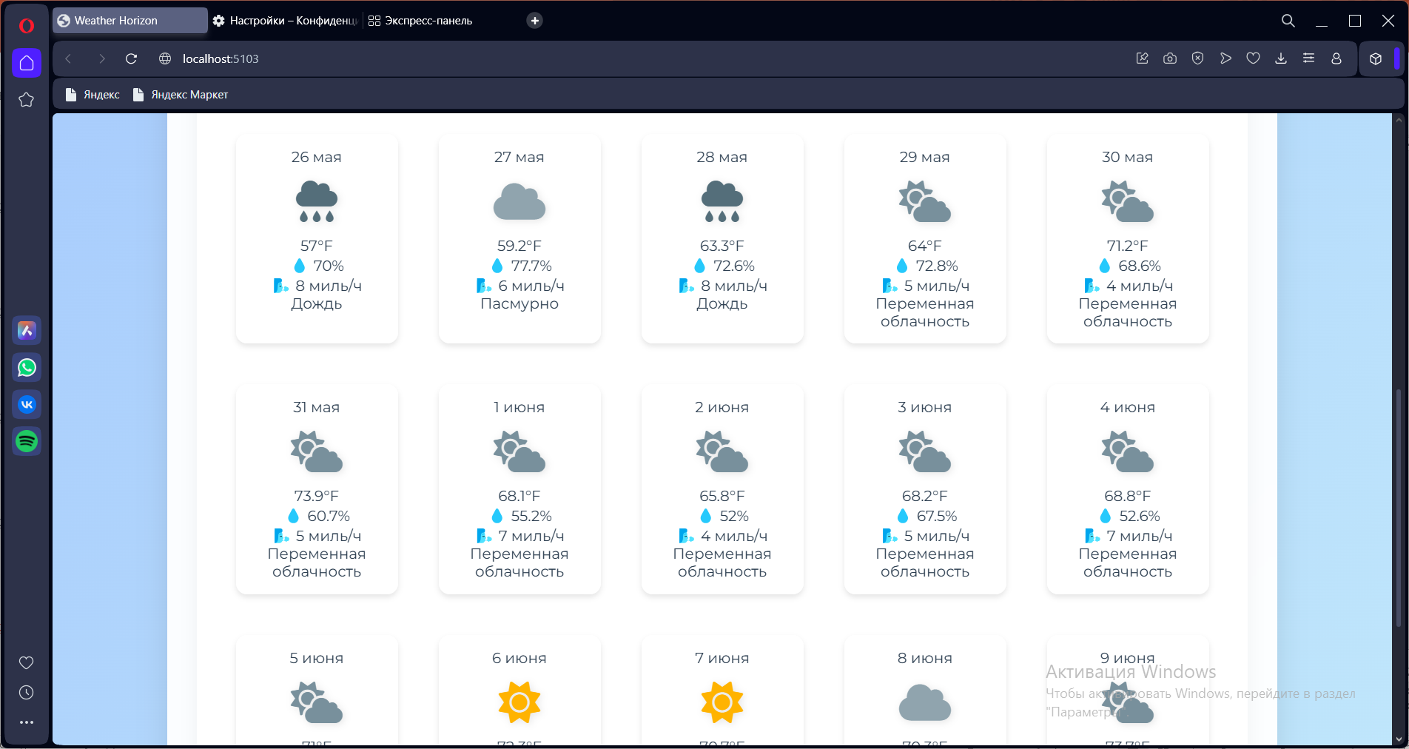

Slide 30
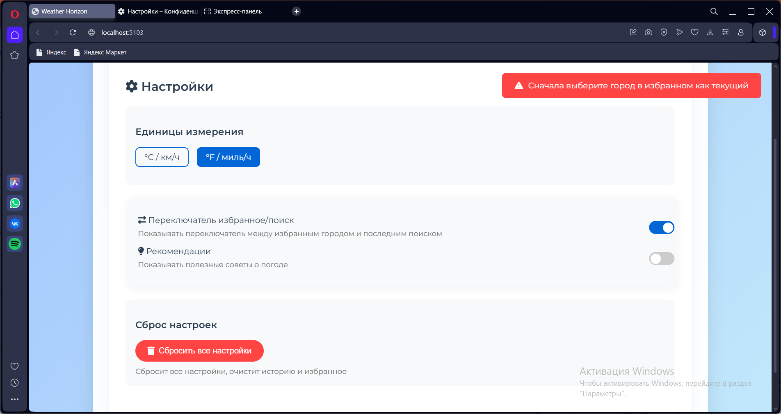
Вернемся в «Настройки». Попробуем включить «Переключатель избранное/поиск»:
Появление ошибки связано с тем, что до этого мы полностью очистили избранное. Вернемся в нужный раздел и добавим «текущее избранное», а затем просмотрим «Погоду», т.к. переключатель появится именно там

Slide 31

Назначим Минск как «текущее избранное»:

Slide 32
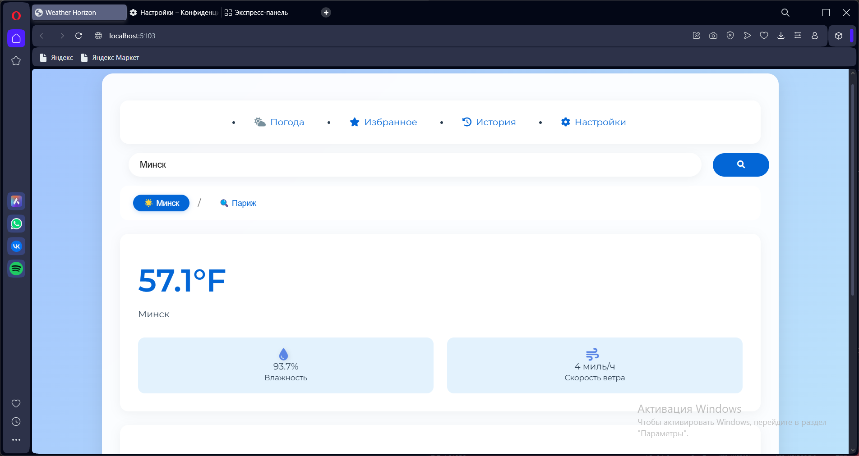
Переходим на «Погоду». Видим изменения в интерфейсе:

Slide 33
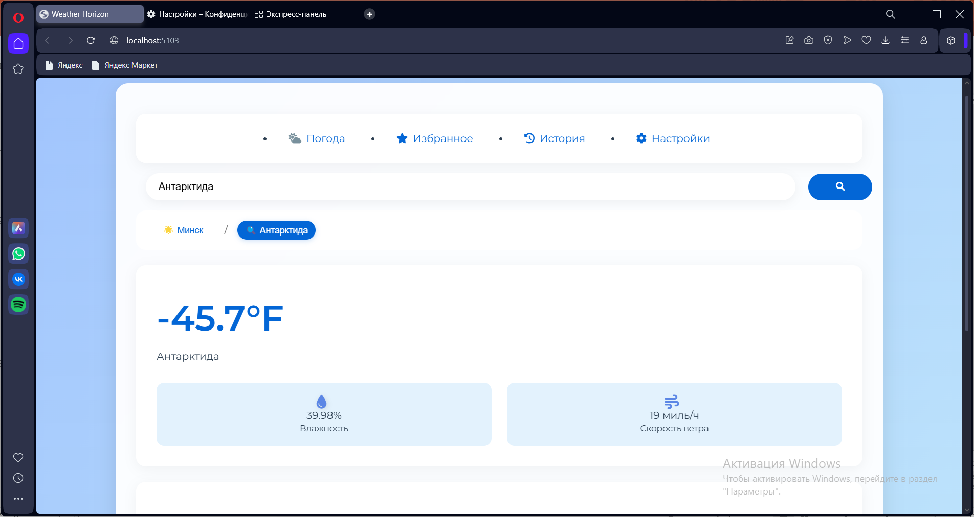
В поле поиска введем «Антарктида». Переключатель автоматически обновится:
Данный переключатель экономит время пользователя, позволяя совершать быстрый просмотр прогноза для своего города без необходимости доп. ввода

Slide 34
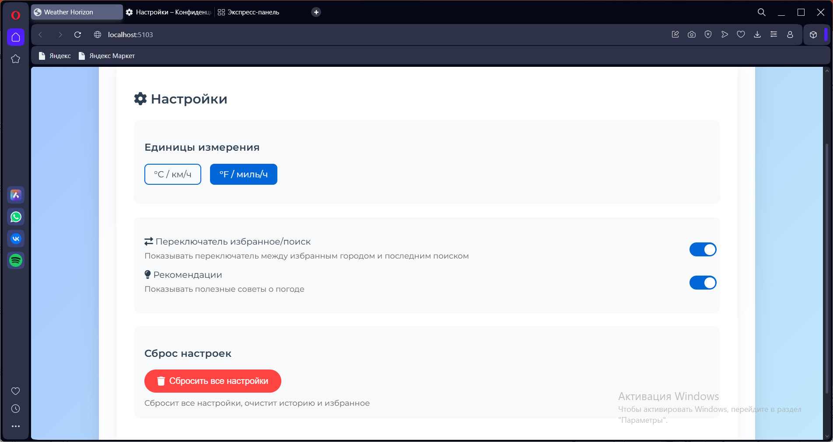
Вернемся в «Настройки». Включим функцию «рекомендации»:

Slide 35
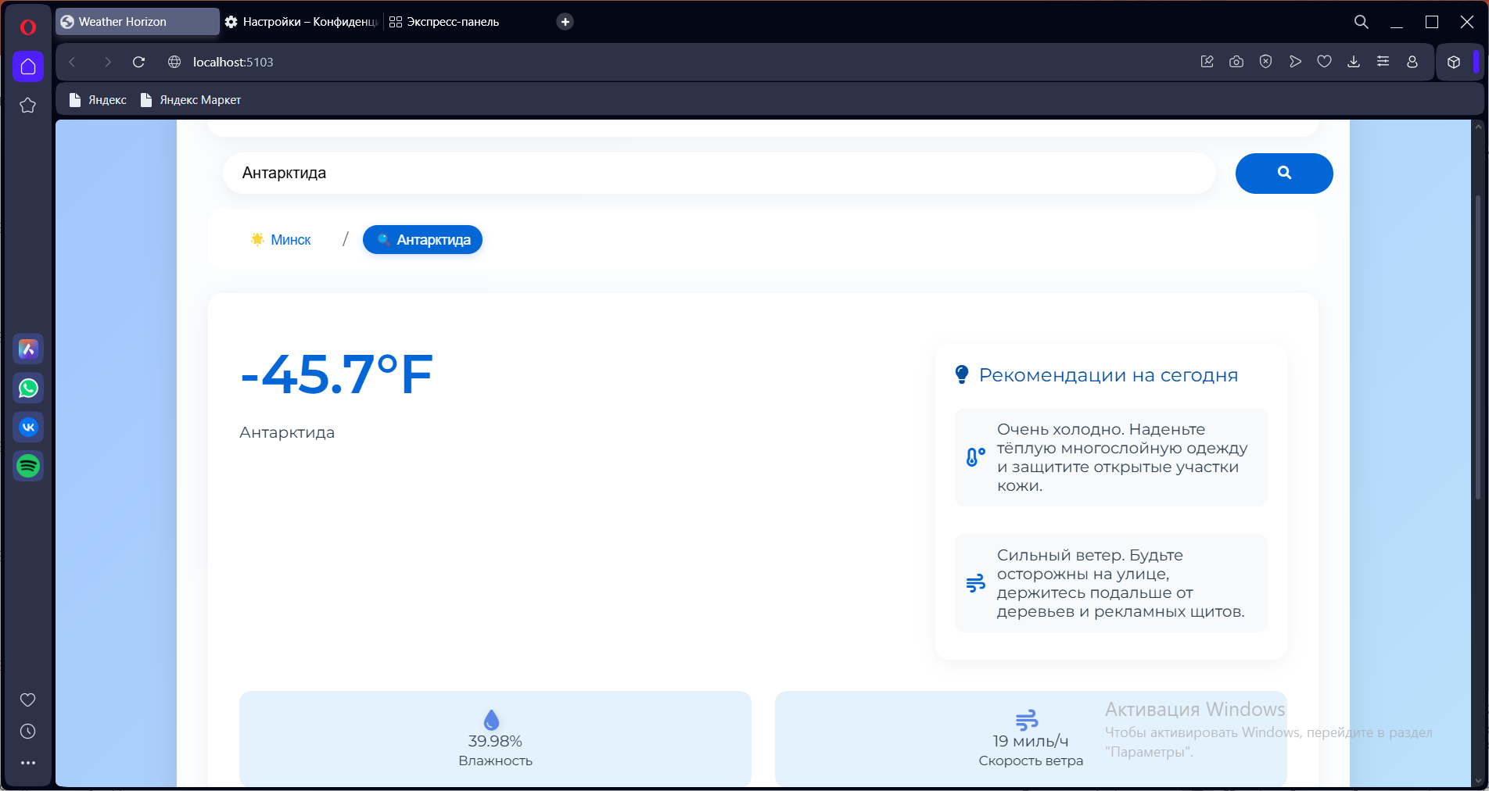
Перейдем в «Погоду», т.к. изменения в интерфейсе после включения этой функции произойдут именно там:

Slide 36
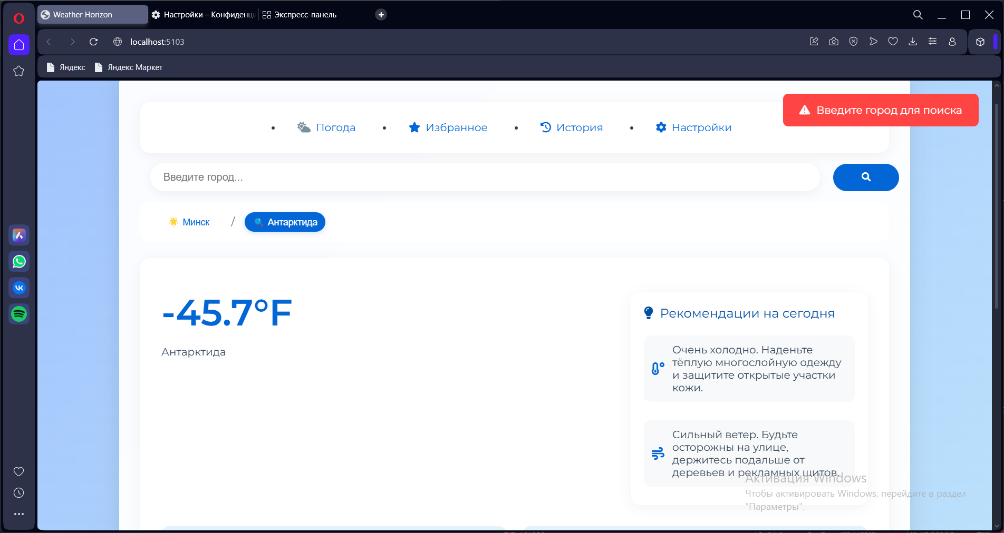
Удалим «Антарктиду» из поля поиска и выполним запрос:

Slide 37
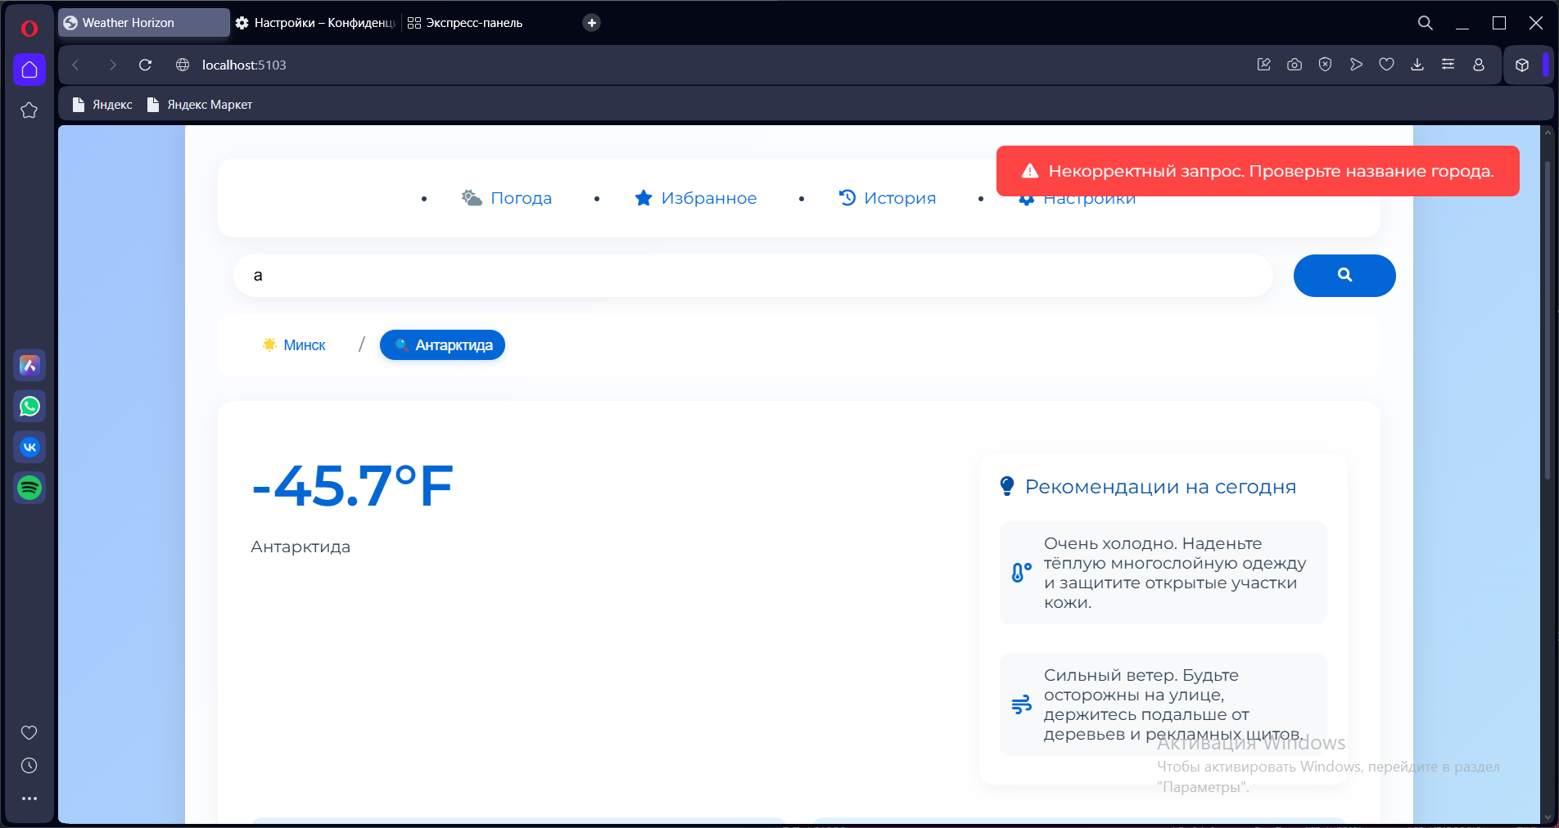
Выполним запрос к несуществующему городу:
В поле поиска допустимы символы: пробелы, дефисы апострофы, буквы. Ввод символов не входящих в этот список блокируется
Такое ограничение распр. и на поле добавления названия города в «Избранном»

Slide 38
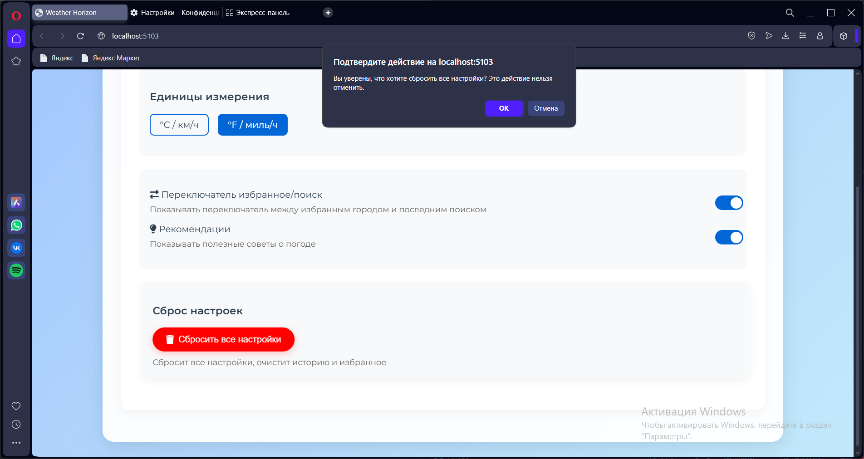
Вернемся в «Настройки» и сбросим их:

Slide 39
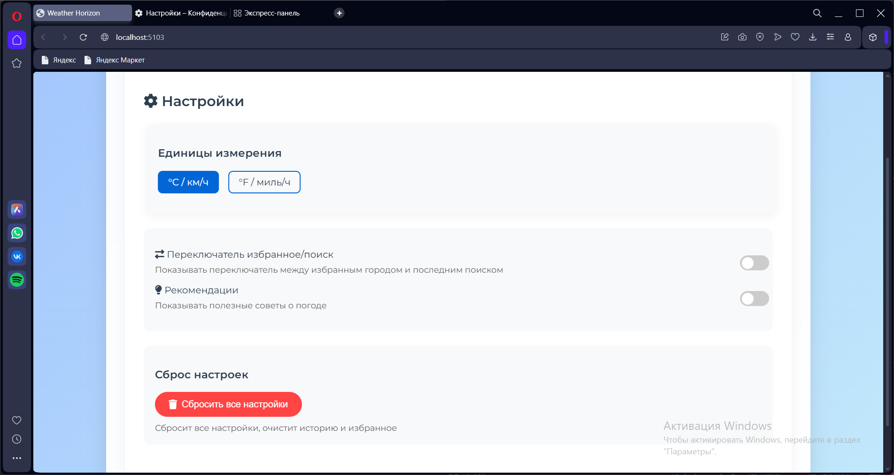
После подтверждения операции видим следующее:
Остальные разделы также были автоматически обновлены

Slide 40
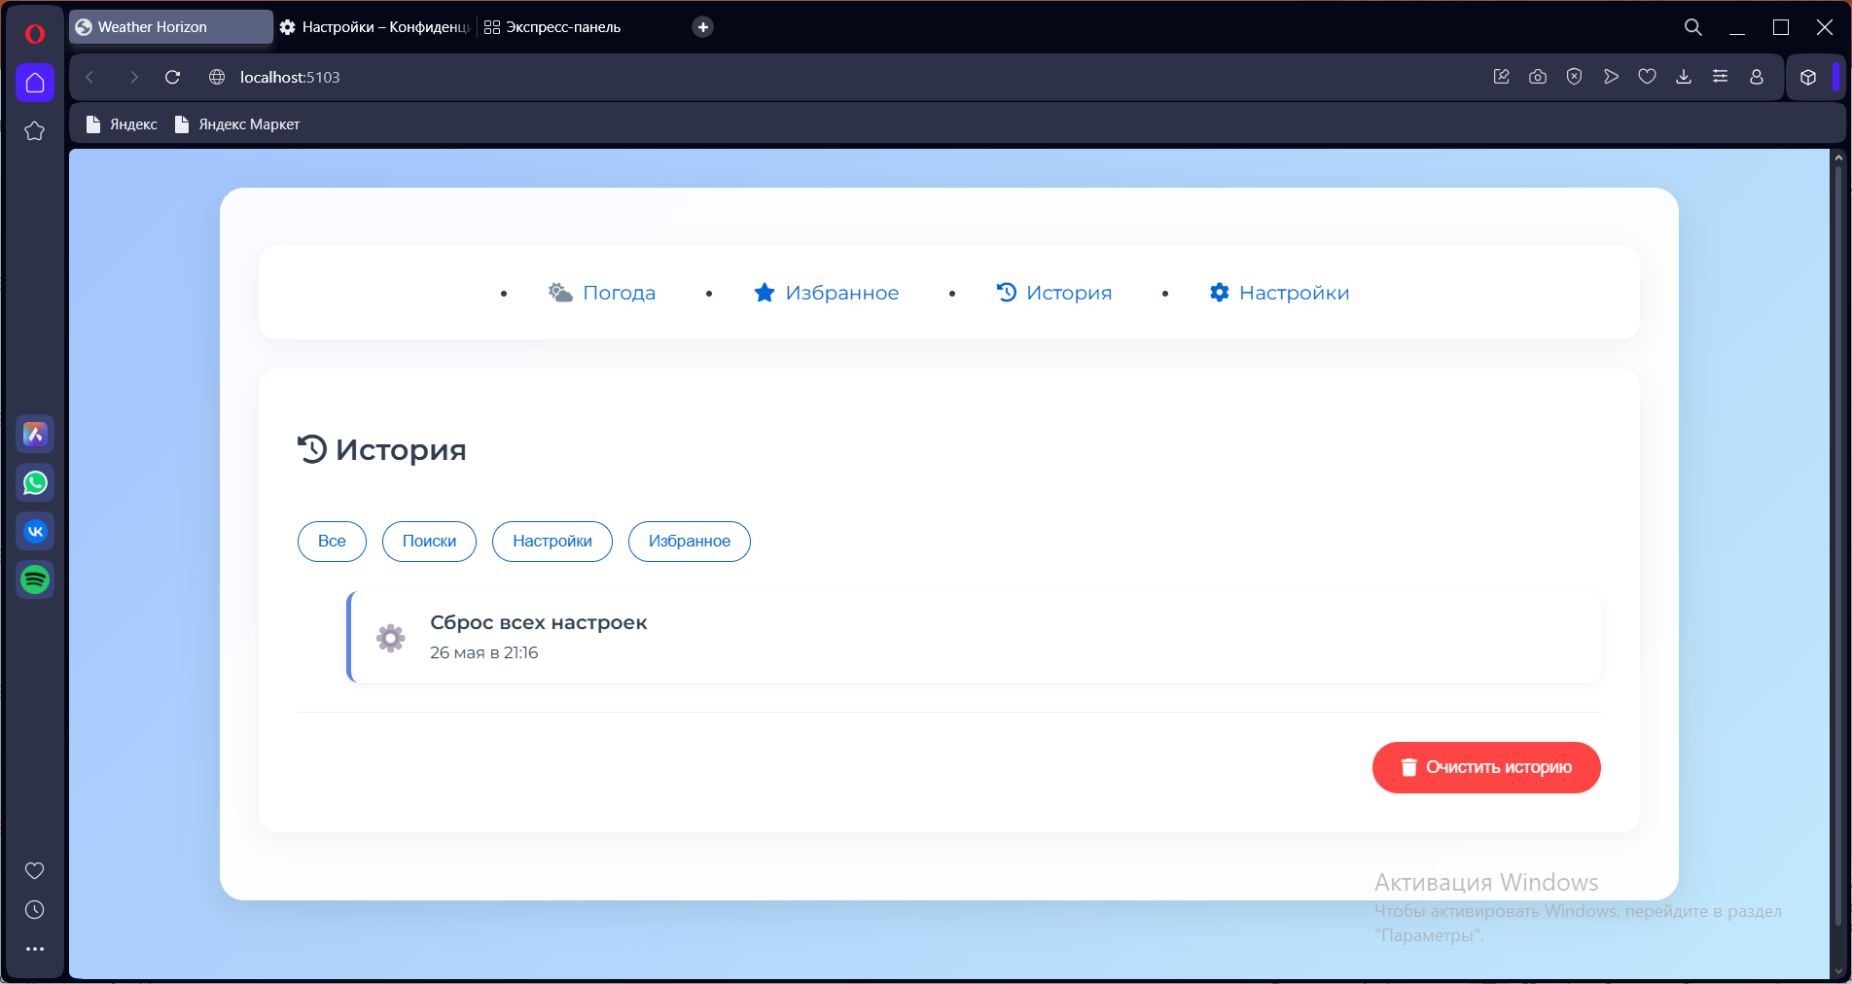
Перейдя в «Историю», увидим следующую запись:

Slide 41
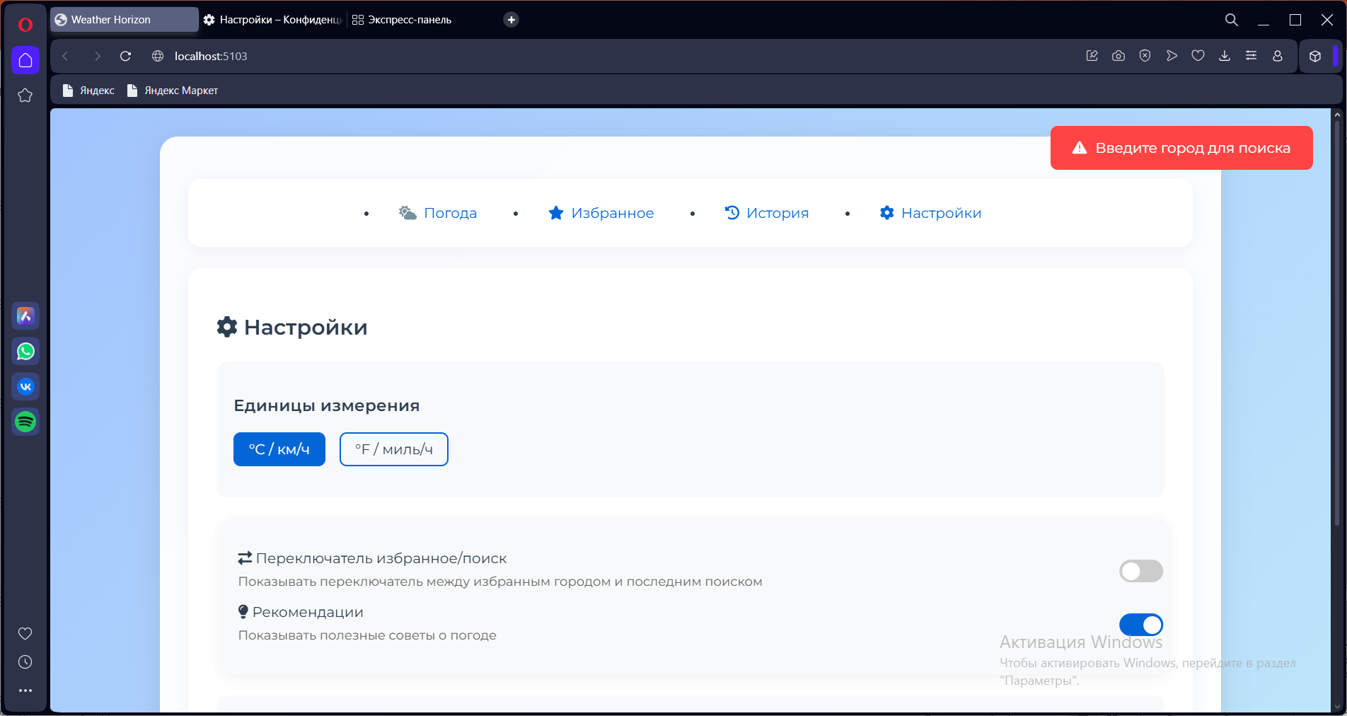
При попытке включения рекомендаций при пустом поле поиска, увидим следующее:

